Slide 1
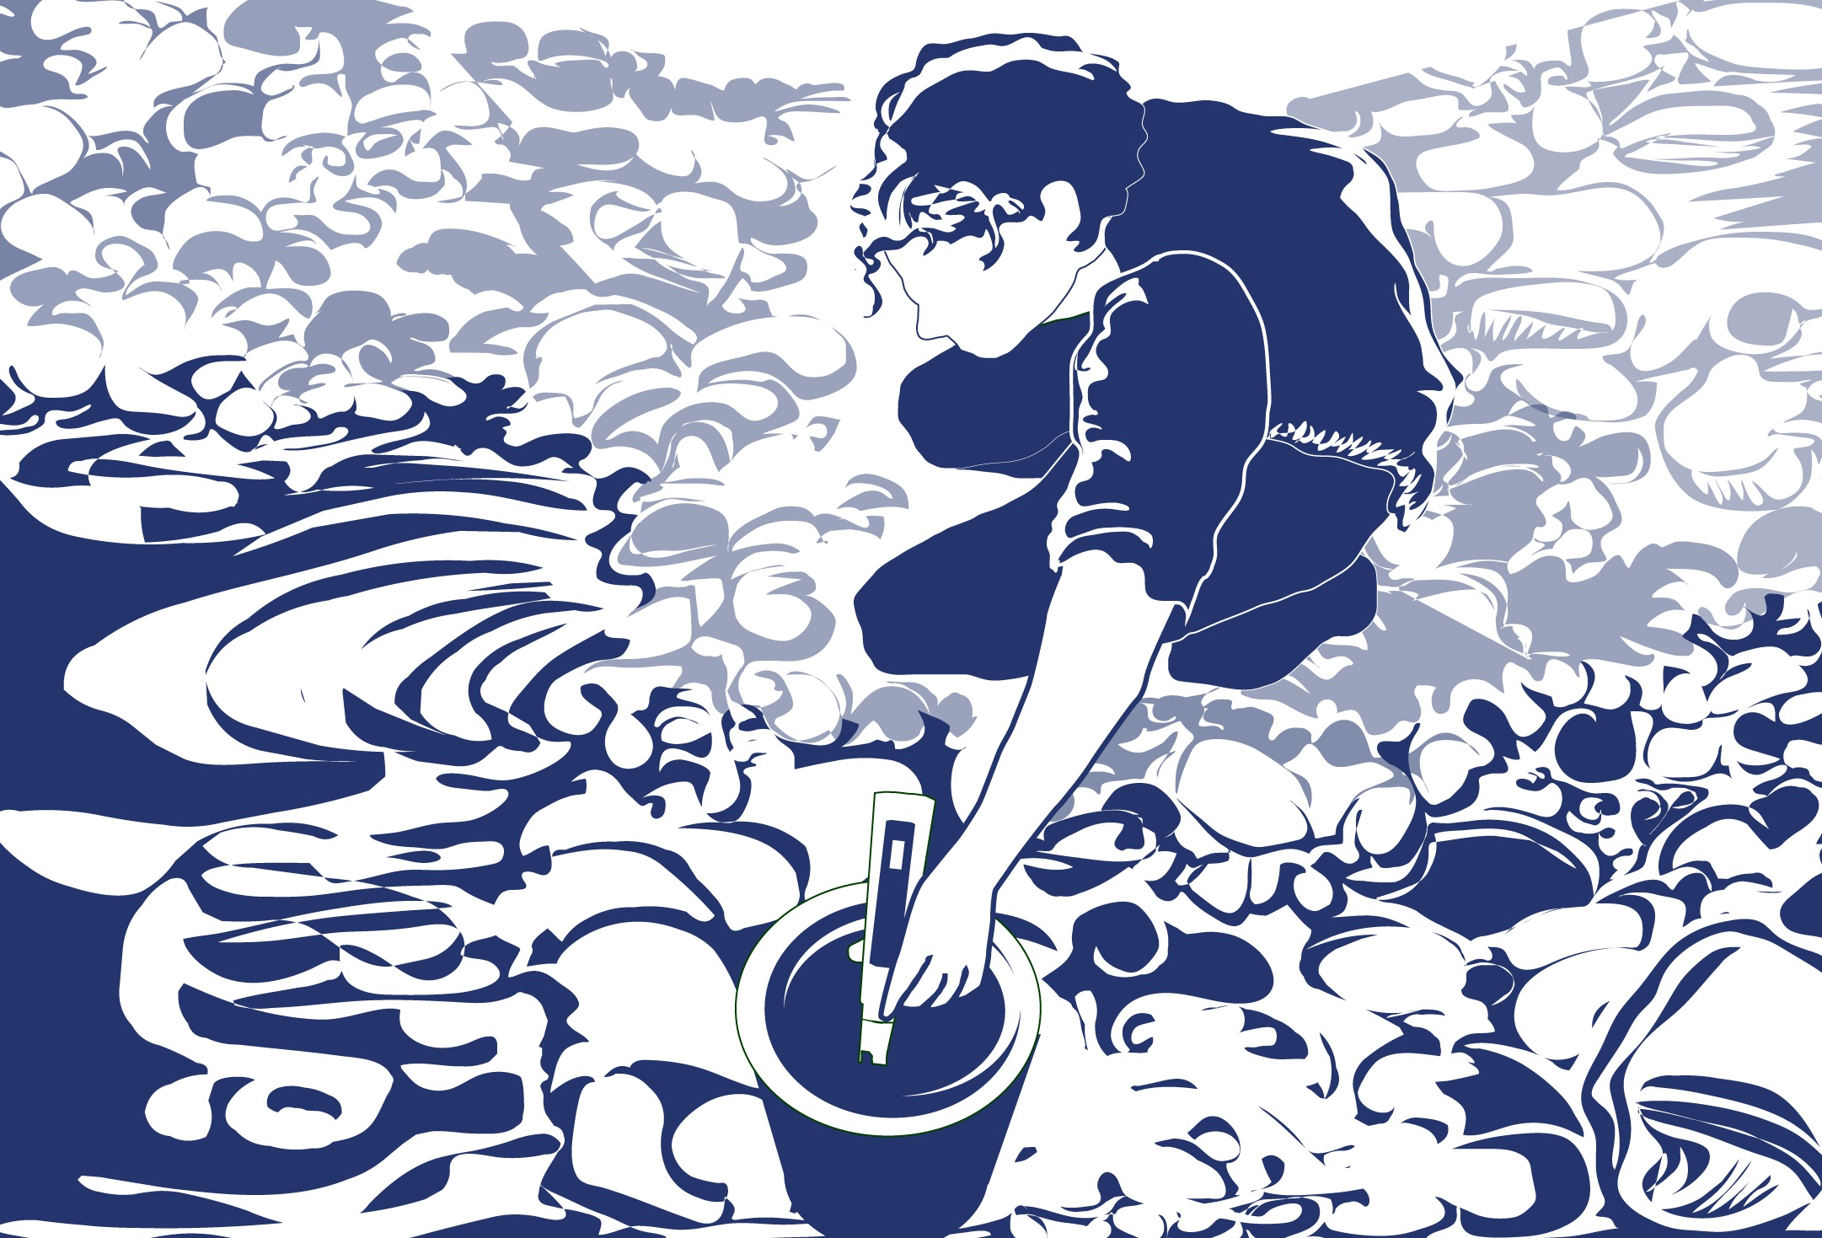
Slide One

Slide 2

Resumen: Protocolo del pH del Agua
¿Qué es el pH del agua?
A. ¿Qué es el pH del agua?
B. ¿Por qué recolectar datos del pH del agua?
C. Cómo pueden ayudar sus mediciones
D. Cómo recopilar datos
E. Ingresar datos al sitio web de GLOBE
F. Entender los datos
G. Auto evaluación
H. Información Adicional
Este módulo:
Revisa la selección de un Sitio de Hidrología GLOBE
Revisa la técnica de muestreo de agua utilizada en los Protocolos de Hidrología GLOBE
Proporciona una introducción paso a paso del método del protocolo
Objetivos de aprendizaje
Después de completar este módulo, usted será capaz de
Definir el pH del agua y explicar cómo las variables ambientales dan lugar a diferentes mediciones
Describir la importancia de la calibración de los instrumentos para la obtención de datos precisos
Realizar mediciones del pH del agua utilizando un medidor de pH o un papel de pH
Cargar los datos en el portal de GLOBE
Visualizar los datos utilizando el sistema de visualización de GLOBE
Tiempo estimado para completar este módulo: 1,5 horas

Slide 3
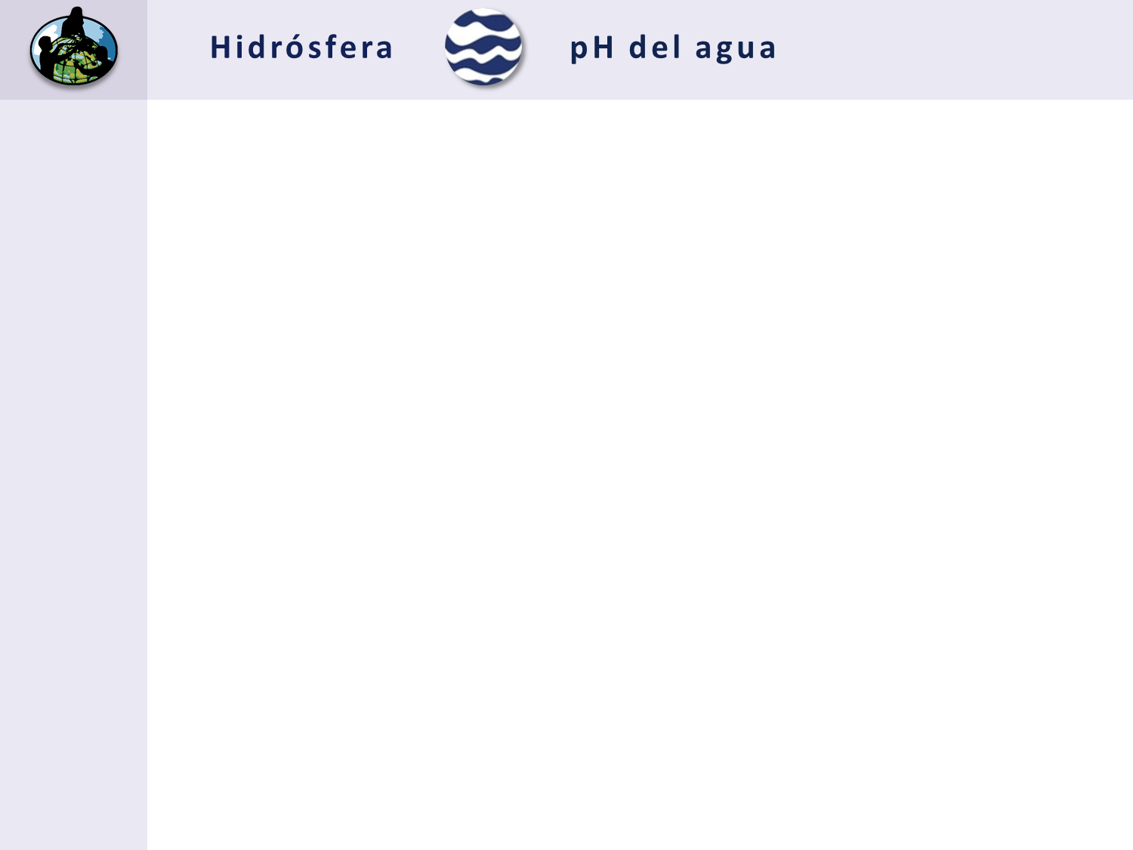

La Hidrósfera en el sistema terrestre
¿Qué es el pH del agua?
A. ¿Qué es el pH del agua?
B. ¿Por qué recolectar datos del pH del agua?
C. Cómo pueden ayudar sus mediciones
D. Cómo recopilar datos
E. Ingresar datos al sitio web de GLOBE
F. Entender los datos
G. Auto evaluación
H. Información Adicional
La Hidrósfera es la parte del sistema terrestre que incluye el agua, el hielo y el vapor de agua. El agua participa en muchas reacciones químicas naturales importantes y es un buen disolvente. La modificación de cualquier parte del sistema terrestre, como la cantidad o el tipo de vegetación de una región o el paso de una cubierta terrestre natural a otra impermeable, puede afectar al resto del sistema. La lluvia y la nieve capturan los aerosoles del aire. El agua ácida disuelve lentamente las rocas, lo que hace que el agua contenga sólidos disueltos. Las impurezas disueltas o suspendidas determinan la composición química del agua.
Los programas actuales de medición en muchas zonas del mundo sólo cubren unas pocas masas de agua unas pocas veces al año. Los Protocolos de Hidrósfera de GLOBE le permitirán recopilar datos valiosos para ayudar a llenar estos vacíos y mejorar nuestra comprensión de las aguas naturales de la Tierra.
El Sistema Terrestre:
Flujos de energía y ciclos de l
a materia

Slide 4
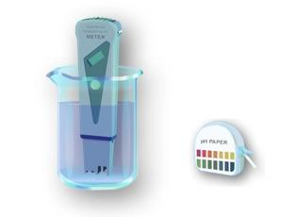
La Hidrósfera
¿Qué es el pH del agua?
A. ¿Qué es el pH del agua?
B. ¿Por qué recolectar datos del pH del agua?
C. Cómo pueden ayudar sus mediciones
D. Cómo recopilar datos
E. Ingresar datos al sitio web de GLOBE
F. Entender los datos
G. Auto evaluación
H. Información Adicional
GLOBE cuenta con una serie de protocolos que forman parte de la Investigación de la Hidrósfera. Para medir la acidez de una masa de agua, utilizarás uno de los protocolos de pH del agua. Tienes la opción de utilizar un medidor de pH o un papel de pH en tus investigaciones.
Mediciones de Hidrósfera de GLOBE
Sitio de estudio de hidrósfera
Temperatura del agua
Transparencia del agua
Conductividad
pH
Larva de mosquitos
Alcalinidad
Oxígeno disuelto
Salinidad
Nitratos
Macro invertebrados de agua dulce
Notes:
Mediciones de la Hidrósfera de GLOBE
Sitio de Estudio de Hidrósfera
Temperatura del Agua
Transparencia del Agua
Conductividad
pH
Larvas de Mosquitos
Alcalinidad
Oxígeno Disuelto
Salinidad
Nitratos
Macroinvertebrados de Agua Dulce

Slide 5
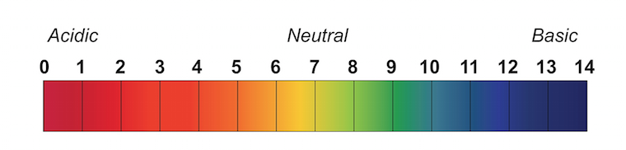
¿Qué es el pH del agua?
¿Qué es el pH del agua?
A. ¿Qué es el pH del agua?
B. ¿Por qué recolectar datos del pH del agua?
C. Cómo pueden ayudar sus mediciones
D. Cómo recopilar datos
E. Ingresar datos al sitio web de GLOBE
F. Entender los datos
G. Auto evaluación
H. Información Adicional
El PH es una medida de la cantidad relativa de iones de hidrógeno libres que hay en el agua, lo que determina la acidez de la masa de agua.
La concentración de la actividad de los iones de hidrógeno [H+] en una solución determina el pH. Matemáticamente se expresa como :
pH = - log [H+]
El pH se indica en unidades logarítmicas de 0 a 14, siendo 7 el valor neutro. Cada número representa un cambio de 10 veces en la acidez o alcalinidad del agua.
Los valores de pH de su lugar de agua dependerán de la geología, el suelo y la vegetación de su zona, así como de otros aportes a su masa de agua. El origen de las masas de aire que se precipitan en su masa de agua puede afectar al pH del agua. La mayoría de los lagos y arroyos tienen valores de pH que oscilan entre 6,5 y 8,5. Los océanos tienen un valor de pH de 8,2. El agua pura que no está en contacto con el aire tiene un valor de pH neutro de 7,0.
Las aguas básicas naturales se encuentran normalmente en zonas donde la geología circundante es rica en minerales como la calcita o la piedra caliza.

Slide 6
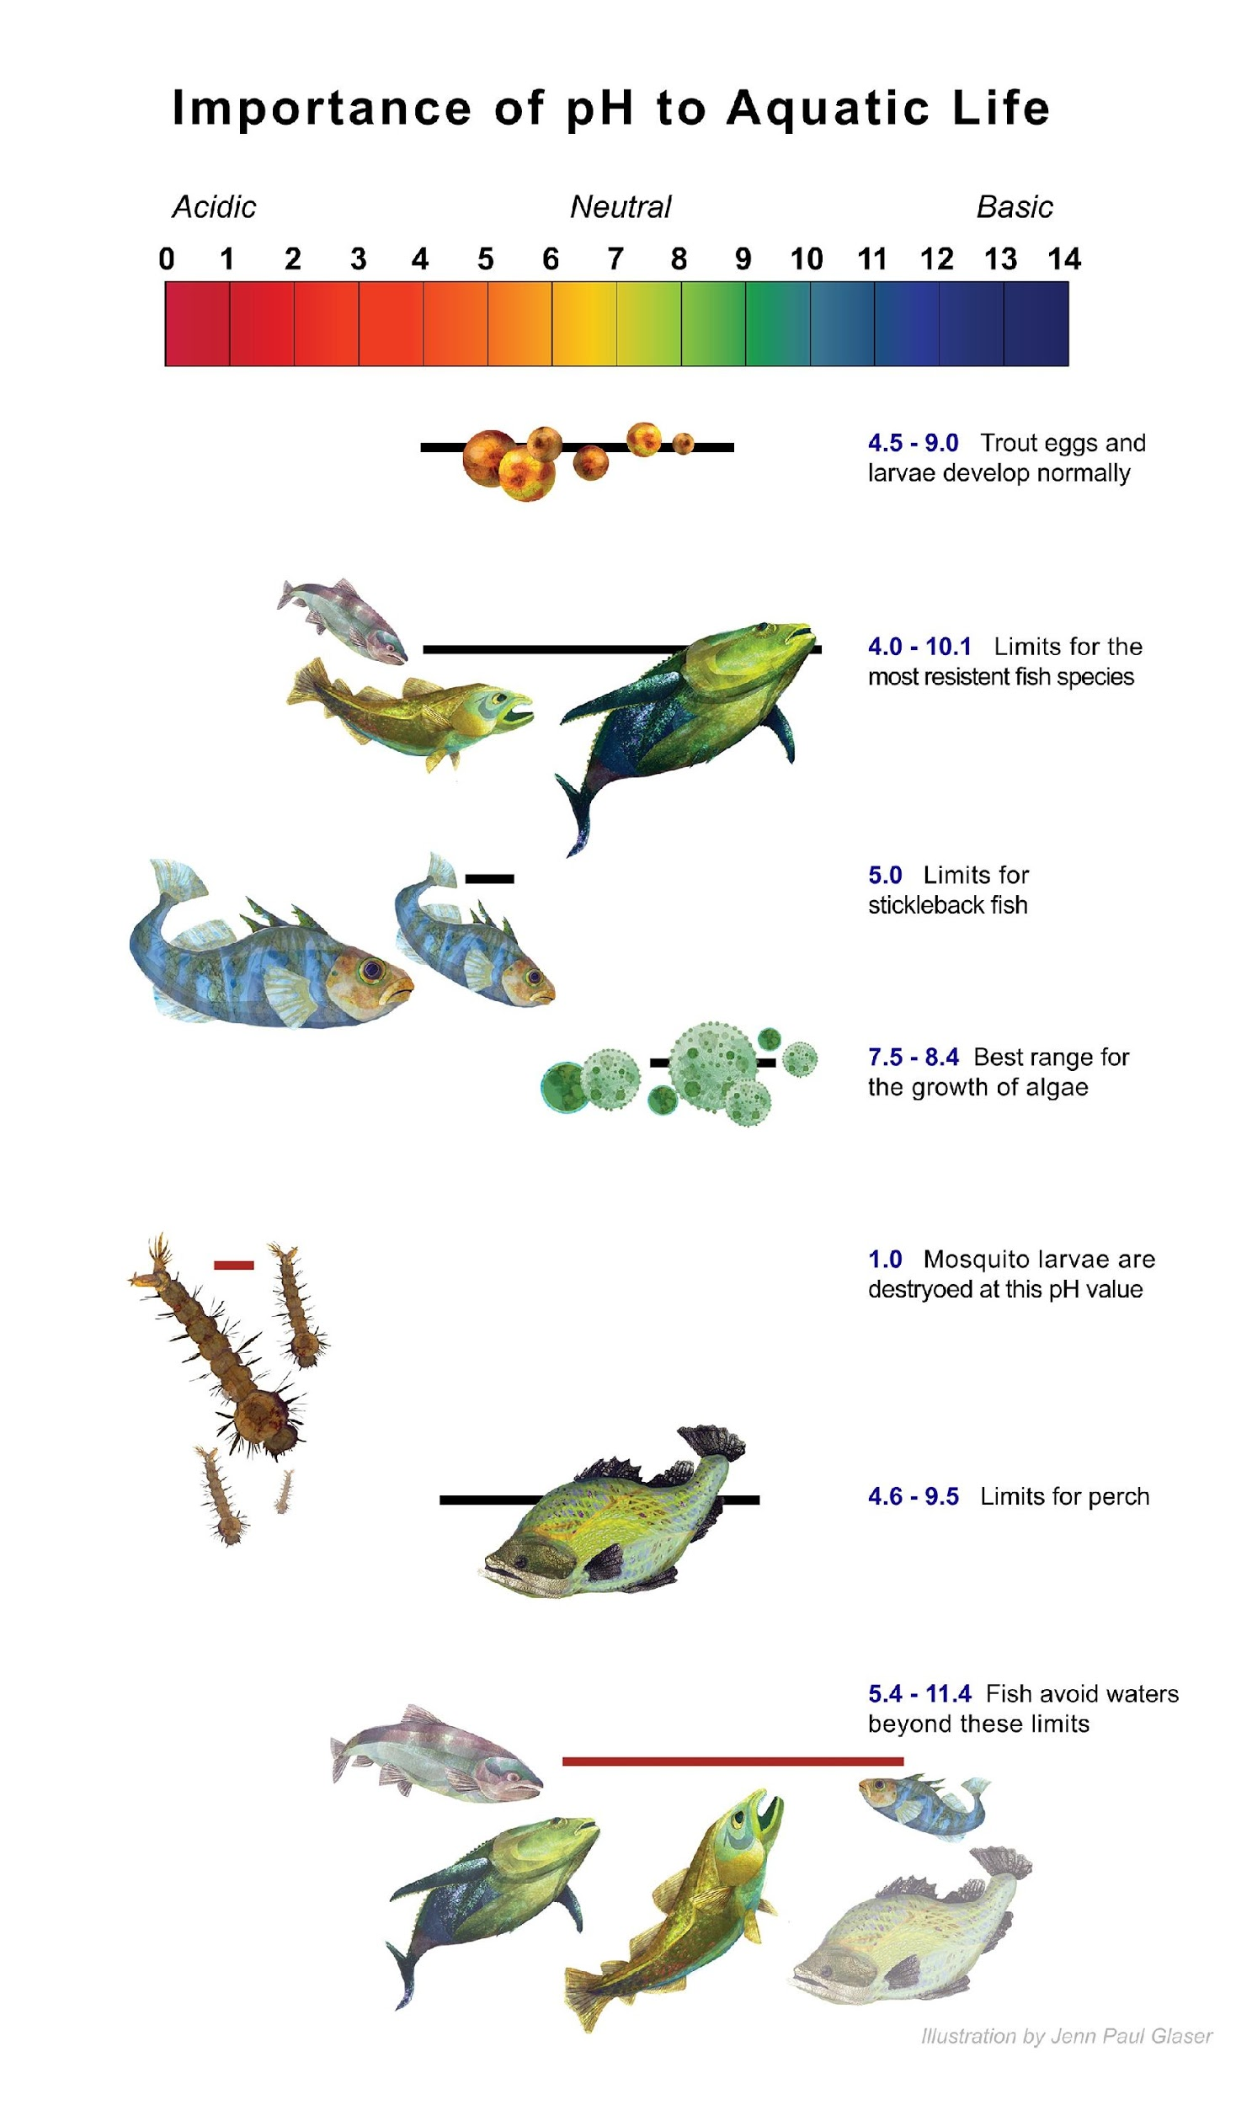
El pH y la vida acuática
¿Por qué recopilar datos del pH del agua?
A. ¿Qué es el pH del agua?
B. ¿Por qué recolectar datos del pH del agua?
C. Cómo pueden ayudar sus mediciones
D. Cómo recopilar datos
E. Ingresar datos al sitio web de GLOBE
F. Entender los datos
G. Auto evaluación
H. Información Adicional
El pH afecta a la mayoría de los procesos químicos y biológicos que tienen lugar en el agua. El pH afecta a la solubilidad (cantidad que puede disolverse en el agua) y a la disponibilidad biológica de los nutrientes. También determina el grado de solubilidad de materiales potencialmente tóxicos, como los metales pesados.
El pH influye mucho en lo que puede vivir en el agua; los organismos acuáticos tienen ciertos rangos de pH que prefieren o requieren. Las salamandras, ranas y otros anfibios, así como muchos macro invertebrados, son especialmente sensibles a los niveles extremos del pH. La mayoría de los insectos, anfibios y peces están ausentes en las masas de agua con un pH inferior a 4,0 o superior a 10,0.
Dado que la mayoría de los organismos son sensibles a los cambios en el pH del agua, los científicos vigilan los descensos o aumentos inusuales del pH de las masas de agua.

Slide 7
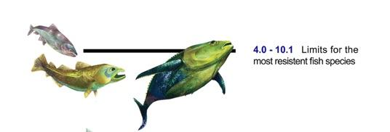
El pH ácido y los ecosistemas acuáticos
¿Por qué recopilar datos del pH del agua?
A. ¿Qué es el pH del agua?
B. ¿Por qué recolectar datos del pH del agua?
C. Cómo pueden ayudar sus mediciones
D. Cómo recopilar datos
E. Ingresar datos al sitio web de GLOBE
F. Entender los datos
G. Auto evaluación
H. Información Adicional
Sin contaminación, la lluvia tendría un pH de aproximadamente 5,6. Sin embargo, en la mayor parte del mundo, el pH de la lluvia es más ácido que esto. El dióxido de azufre (SO2) y los óxidos de nitrógeno (Nox) y otros compuestos se mezclan con el vapor de agua y vuelven a la superficie de la Tierra como lluvia ácida. La lluvia ácida puede tener un pH de 4,3 a 4,7 - casi 10 veces la acidez de la deposición natural.
La deposición ácida tiene muchos efectos nocivos en los ecosistemas acuáticos:
A medida que el pH se acerca a 5, puede producirse la invasión de especies no deseadas de plancton y musgos, y algunos peces, como la lubina, empiezan a desaparecer.
Por debajo de un pH de 5, las poblaciones de peces disminuyen y desaparecen, el fondo se cubre de material no descompuesto y los musgos pueden colonizar los humedales.
Por debajo de un pH de 4,5, el agua está prácticamente desprovista de peces.

Slide 8

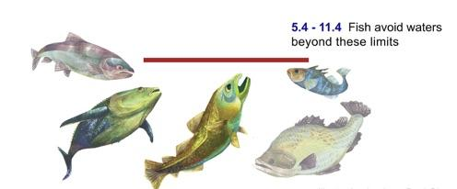
El pH alcalino y los ecosistemas acuáticos
¿Por qué recopilar datos del pH del agua?
A. ¿Qué es el pH del agua?
B. ¿Por qué recolectar datos del pH del agua?
C. Cómo pueden ayudar sus mediciones
D. Cómo recopilar datos
E. Ingresar datos al sitio web de GLOBE
F. Entender los datos
G. Auto evaluación
H. Información Adicional
Las aguas muy alcalinas (básicas) también son peligrosas para la vida acuática. Por ejemplo, el amoníaco es diez veces más tóxico a un pH de 8 que a un pH de 7.
Cuando el pH del agua dulce se vuelve muy alcalino (por ejemplo, 9,6), los efectos sobre los peces pueden ser:
la muerte
daños en las superficies externas, como las branquias, los ojos y la piel
la incapacidad de eliminar los desechos metabólicos
Fuente : http://www.lenntech.com/aquatic/acids-alkalis.htm#ixzz4CnIUVwOU

Slide 9
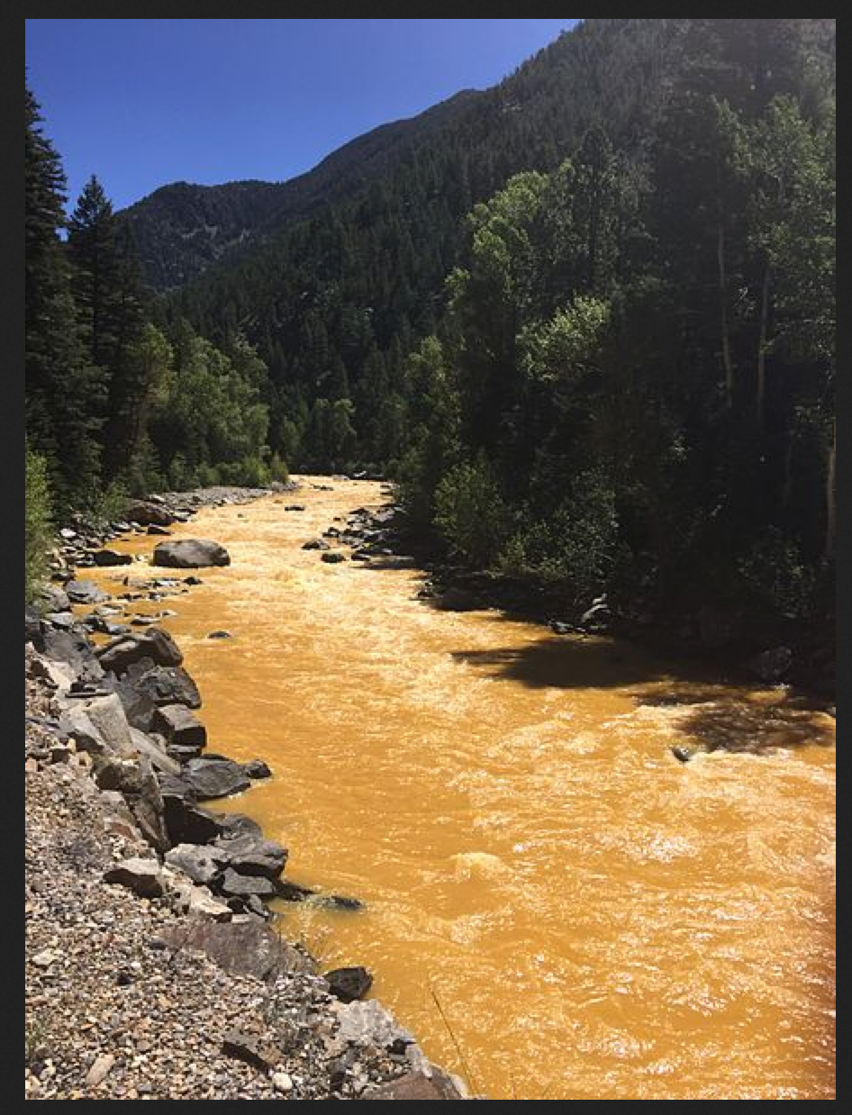
El monitoreo de las masas de agua es fundamental para la salud de los ecosistemas
Cómo pueden ayudar sus mediciones
A. ¿Qué es el pH del agua?
B. ¿Por qué recolectar datos del pH del agua?
C. Cómo pueden ayudar sus mediciones
D. Cómo recopilar datos
E. Ingresar datos al sitio web de GLOBE
F. Entender los datos
G. Auto evaluación
H. Información Adicional
Hay aguas que son naturalmente más ácidas cuando hay ciertos tipos de minerales en el agua, como los sulfuros. La minería también puede liberar compuestos formadores de ácido a las masas de agua.
La contaminación puede cambiar el pH del agua, lo que a su vez puede perjudicar a los animales y plantas que viven en ella. Por ejemplo, el vertido de 2015 de residuos mineros en el río Animas hizo que este tuviera un pH de 5- ácido. Utilizando la escala logarítmica, esta agua de drenaje de mina sería 100 veces más ácida que el agua neutral.
El pH no suele cambiar mucho, aunque se pueden encontrar algunas tendencias estacionales debidas a cambios en la temperatura, los patrones de precipitación o la cobertura del suelo. Sin embargo, un cambio drástico en el pH de una masa de agua puede ser un indicador del aumento de la contaminación o de otro factor ambiental, como se ve aquí.
El río Animas entre Silverton y Durango en Colorado, Estados Unidos, a las 24 horas del vertido de aguas residuales de la mina Gold King en 2015 Crédito: Riverhugger, Wikipedia Commons

Slide 10
¡Hagamos un rápido repaso antes de pasar a la recopilación de datos! Pregunta 1
Evalúe sus conocimientos
A. ¿Qué es el pH del agua?
B. ¿Por qué recolectar datos del pH del agua?
C. Cómo pueden ayudar sus mediciones
D. Cómo recopilar datos
E. Ingresar datos al sitio web de GLOBE
F. Entender los datos
G. Auto evaluación
H. Información Adicional
Al determinar el pH, se está midiendo:
La cantidad relativa de iones de hidrógeno libres que hay en el agua
El total de sólidos disueltos en el agua
La capacidad del agua para transmitir una corriente eléctrica
¿Cuál es su respuesta?

Slide 11
¡Hagamos un rápido repaso antes de pasar a la recopilación de datos! Respuesta de la pregunta 1
Evalúe sus conocimientos
A. ¿Qué es el pH del agua?
B. ¿Por qué recolectar datos del pH del agua?
C. Cómo pueden ayudar sus mediciones
D. Cómo recopilar datos
E. Ingresar datos al sitio web de GLOBE
F. Entender los datos
G. Auto evaluación
H. Información Adicional
Al determinar el pH, se está midiendo:
La cantidad relativa de iones de hidrógeno libres que hay en el agua ¡Correcto ☺!
El total de sólidos disueltos en el agua
La capacidad del agua para transmitir una corriente eléctrica
¿Estaba en lo cierto?

Slide 12
¡Hagamos un rápido repaso antes de pasar a la recopilación de datos! Pregunta 2
Evalúe sus conocimientos
A. ¿Qué es el pH del agua?
B. ¿Por qué recolectar datos del pH del agua?
C. Cómo pueden ayudar sus mediciones
D. Cómo recopilar datos
E. Ingresar datos al sitio web de GLOBE
F. Entender los datos
G. Auto evaluación
H. Información Adicional
Escala logarítmica- Entre el pH 5 y el 6, hay un cambio ___ en la acidez.
2 x
10 x
100 x
1000 x
¿Cuál es su respuesta?

Slide 13
¡Hagamos un rápido repaso antes de pasar a la recopilación de datos! Respuesta de la pregunta 2
Evalúe sus conocimientos
A. ¿Qué es el pH del agua?
B. ¿Por qué recolectar datos del pH del agua?
C. Cómo pueden ayudar sus mediciones
D. Cómo recopilar datos
E. Ingresar datos al sitio web de GLOBE
F. Entender los datos
G. Auto evaluación
H. Información Adicional
Escala logarítmica- Entre el pH 5 y el 6, hay un cambio ___ en la acidez.
2 x
10 x ¡Correcto ☺!
100 x
1000 x
¿Estaba en lo cierto?

Slide 14
¡Hagamos un rápido repaso antes de pasar a la recopilación de datos! Pregunta 3
Evalúe sus conocimientos
A. ¿Qué es el pH del agua?
B. ¿Por qué recolectar datos del pH del agua?
C. Cómo pueden ayudar sus mediciones
D. Cómo recopilar datos
E. Ingresar datos al sitio web de GLOBE
F. Entender los datos
G. Auto evaluación
H. Información Adicional
¿Cuál de los siguientes valores de pH tiene mayor acidez?
pH 4
pH 7
pH 9
¿Cuál es su respuesta?

Slide 15
¡Hagamos un rápido repaso antes de pasar a la recopilación de datos! Respuesta de la pregunta 3
Evalúe sus conocimientos
A. ¿Qué es el pH del agua?
B. ¿Por qué recolectar datos del pH del agua?
C. Cómo pueden ayudar sus mediciones
D. Cómo recopilar datos
E. Ingresar datos al sitio web de GLOBE
F. Entender los datos
G. Auto evaluación
H. Información Adicional
¿Cuál de los siguientes valores de pH tiene mayor acidez?
pH 4 ¡Correcto ☺!
pH 7
pH 9
¿Estaba en lo cierto?
Miremos ahora los procedimientos de la recopilación de datos

Slide 16
Descripción del Protocolo de pH del Agua
Cómo recopilar sus datos
A. ¿Qué es el pH del agua?
B. ¿Por qué recolectar datos del pH del agua?
C. Cómo pueden ayudar sus mediciones
D. Cómo recopilar datos
E. Ingresar datos al sitio web de GLOBE
F. Entender los datos
G. Auto evaluación
H. Información Adicional
El pH de una masa de agua puede medirse con un medidor de pH o con papel de pH. La precisión de cualquiera de los dos métodos depende de la conductividad eléctrica del agua. La conductividad eléctrica debe ser de al menos 200 µS/cm para que estos métodos informen con precisión.
Si está tomando muestras de agua oceánica o salobre, puede suponer que la conductividad eléctrica de su muestra es superior a 200 µS/cm. Si no está seguro de que el agua dulce de su Sitio de Estudio de la hidrósfera tenga un valor de conductividad lo suficientemente alto para la técnica de medición (papel o medidor), tendrá que medir la conductividad eléctrica antes de realizar sus mediciones de pH. Una vez que conozca el valor de la conductividad eléctrica del agua, utilice la Guía de Campo de pH adecuada.
Para más información, consulte el Protocolo de la Guía de Campo de la Conductividad Eléctrica

Slide 17
Investigaciones simultáneas o previas necesarias para realizar las mediciones del pH del agua: Descripción del Sitio de Estudio de la Hidrósfera
Cómo recopilar sus datos
A. ¿Qué es el pH del agua?
B. ¿Por qué recolectar datos del pH del agua?
C. Cómo pueden ayudar sus mediciones
D. Cómo recopilar datos
E. Ingresar datos al sitio web de GLOBE
F. Entender los datos
G. Auto evaluación
H. Información Adicional
Deberá definir el Sitio de Estudio de la Hidrósfera. Un Sitio de Estudio de la Hidrósfera puede ser cualquier sitio de aguas superficiales que pueda visitarse con seguridad, aunque se prefieren las aguas naturales.
La Hoja de Datos de la Investigación de la Hidrósfera se utiliza para registrar todas las mediciones de la Hidrósfera, incluido el pH del agua. En algún momento también querrá hacer un mapa de su Sitio de Estudio de la Hidrósfera.
Para definir su sitio de estudio necesitará estos documentos:
Selección y Documentación de su Sitio de Estudio de la Hidrósfera
Hoja de Datos de la Investigación de la Hidrósfera
Guía de Campo de cómo hacer un Mapa del Sitio de Estudio de la Hidrósfera

Slide 18
Investigaciones simultáneas o previas: Selección del Sitio de Estudio
Cómo recopilar sus datos
A. ¿Qué es el pH del agua?
B. ¿Por qué recolectar datos del pH del agua?
C. Cómo pueden ayudar sus mediciones
D. Cómo recopilar datos
E. Ingresar datos al sitio web de GLOBE
F. Entender los datos
G. Auto evaluación
H. Información Adicional
Lo ideal es que su Sitio de Estudio de la Hidrósfera esté dentro de la principal cuenca hidrográfica del Sitio de Estudio GLOBE de 15 km por 15 km, y que esté conectado a sistemas hídricos que desemboquen en sistemas fluviales o de estuarios más grandes.
Todas las mediciones de la Hidrósfera se realizan en el mismo Sitio de Estudio de la Hidrósfera. Puede tratarse de cualquier lugar de aguas superficiales que pueda ser visitado con seguridad y monitoreado regularmente, aunque se prefieren las aguas naturales. Los sitios pueden incluir (en orden de preferencia):
1. arroyo o río
2. lago, embalse, bahía u océano
3. estanque
4. una zanja de irrigación u otra masa
de agua, si no se dispone de una masa
natural

Slide 19
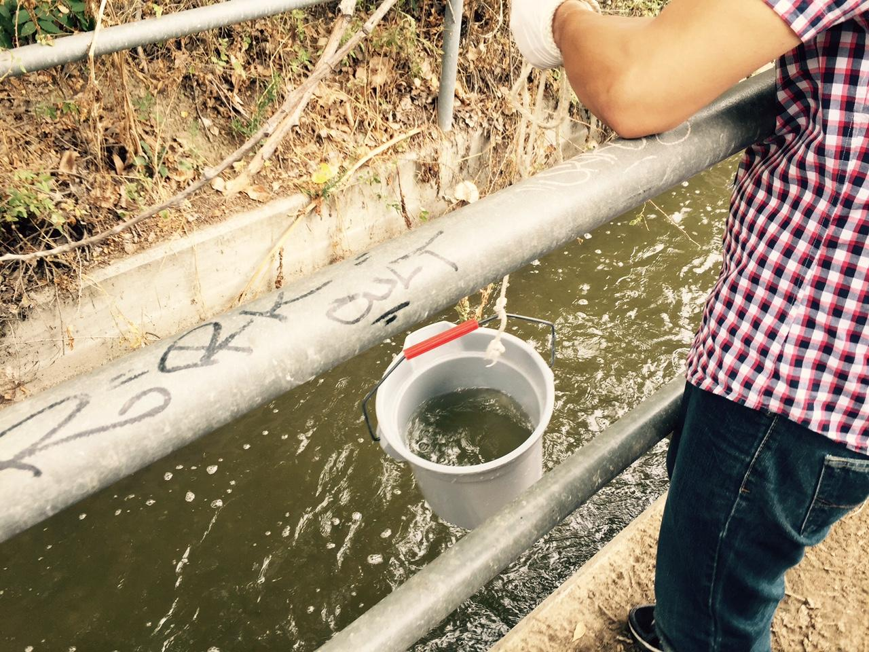
Selección del lugar y toma de muestras - Sitio de Estudio de la Hidrósfera
Cómo recopilar sus datos
A. ¿Qué es el pH del agua?
B. ¿Por qué recolectar datos del pH del agua?
C. Cómo pueden ayudar sus mediciones
D. Cómo recopilar datos
E. Ingresar datos al sitio web de GLOBE
F. Entender los datos
G. Auto evaluación
H. Información Adicional
Si el Sitio de Estudio seleccio-nado es una masa de agua en movimiento (es decir, un arroyo o un río), sitúe el lugar de muestreo en una zona de riachuelos, en lugar de en aguas tranquilas o rápidas. Esto proporcionará una medición más representativa del agua en el arroyo o río. Si el lugar de estudio seleccionado es una masa de agua quieta (es decir, un lago o embalse), busque un lugar de muestreo cerca de la zona de salida o a lo largo del centro de la masa de agua.
Evite las zonas de ensenada. Un puente o un muelle son buenas opciones. Si la masa de agua es salobre o salada, necesitarás conocer las horas de marea alta y baja en un lugar lo más cercano posible a su lugar de estudio.

Slide 20
Investigaciones previas requeridas: Conductividad Eléctrica
Cómo recopilar sus datos
A. ¿Qué es el pH del agua?
B. ¿Por qué recolectar datos del pH del agua?
C. Cómo pueden ayudar sus mediciones
D. Cómo recopilar datos
E. Ingresar datos al sitio web de GLOBE
F. Entender los datos
G. Auto evaluación
H. Información Adicional
Para obtener una medición precisa del pH de su muestra de agua, la Conductividad Eléctrica de su muestra debe ser de al menos 200 µS/cm. Después de completar el Protocolo de Conductividad Eléctrica, consulte sus resultados y seleccione el protocolo de pH que sea apropiado. En este tutorial, revisaremos todos los protocolos, para que pueda ver las diferencias de procedimiento entre ellos. Verá que si la Conductividad Eléctrica es inferior a 200 µS/cm, tendrá que hacer un paso adicional y añadir sal a la muestra hasta que alcance al menos 200 µS/cm. Esto es cierto tanto para el método del papel de pH como para el del medidor de pH.
Este conjunto de diapositivas contiene los siguientes protocolos :
I. Usando el Medidor de pH (conductividad eléctrica mayor que 200 mS/cm)
II. Usando el Medidor de pH (conductividad eléctrica menor que 200 mS/cm)
III. Usando el Papel de pH (conductividad eléctrica mayor que 200 µS/cm)
IV. Usando el Papel de pH (conductividad eléctrica menor que 200 mS/cm)

Slide 21
Protocolo del pH: ¿Qué necesita para empezar?
Cómo recopilar sus datos
A. ¿Qué es el pH del agua?
B. ¿Por qué recolectar datos del pH del agua?
C. Cómo pueden ayudar sus mediciones
D. Cómo recopilar datos
E. Ingresar datos al sitio web de GLOBE
F. Entender los datos
G. Auto evaluación
H. Información Adicional
Cuándo Frecuencia sugerida: Semanalmente
Dónde Sitio de Estudio de la Hidrósfera
Tiempo Necesario 10 minutos
Prerrequisitos Definición del Sitio (puede hacerse al mismo tiempo)
Instrumentos Clave Medidor del pH, papel del pH, Conductividad Eléctrica
Medidor de la Conductividad
Niveles de Destreza Todos
Documentos necesarios de montaje:
Hoja de Datos de la Investigación de la Hidrósfera
Guía de Campo de Conductividad Eléctrica
I. Usando el Medidor de pH (conductividad eléctrica mayor que 200 mS/cm). Guía de Campo pdf.
II. Usando el Medidor de pH (conductividad eléctrica menor que 200 mS/cm). Guía de Campo pdf.
III. Usando el Papel de pH (conductividad eléctrica mayor que 200 µS/cm) Guía de Campo pdf.
IV. Usando el Papel de pH (conductividad eléctrica menor que 200 mS/cm) Guía de Campo pdf.

Slide 22

Fuentes para el equipo que necesita para el Protocolo del pH del Agua
Cómo recopilar sus datos
A. ¿Qué es el pH del agua?
B. ¿Por qué recolectar datos del pH del agua?
C. Cómo pueden ayudar sus mediciones
D. Cómo recopilar datos
E. Ingresar datos al sitio web de GLOBE
F. Entender los datos
G. Auto evaluación
H. Información Adicional
Los siguientes recursos resumen las mediciones asociadas a cada protocolo, el nivel de destreza asociado, las especificaciones científicas de los instrumentos y cómo acceder al equipo que necesita (compra, construcción o descarga).
Dónde encontrar especificaciones para los instrumentos utilizados en las Investigaciones de GLOBE
Dónde encontrar especificaciones en los instrumentos científicos utilizados en las investigaciones de GLOBE

Slide 23

Inicie su trabajo de campo y de laboratorio con medidas de seguridad
Cómo recopilar sus datos
A. ¿Qué es el pH del agua?
B. ¿Por qué recolectar datos del pH del agua?
C. Cómo pueden ayudar sus mediciones
D. Cómo recopilar datos
E. Ingresar datos al sitio web de GLOBE
F. Entender los datos
G. Auto evaluación
H. Información Adicional
La seguridad es importante al realizar los Protocolos de Hidrósfera. Aunque tendrá que usar su juicio para seleccionar sólo los Sitios de Estudio de la Hidrósfera a los que sea seguro acceder y tomar muestras, es necesario tomar precauciones adicionales.
Los alumnos deben llevar guantes y gafas de protección cuando manipulen muestras de agua y productos químicos para evitar el peligro de las salpicaduras.
Al realizar los Protocolos de Hidrósfera GLOBE, es importante proteger a los alumnos de la exposición a los mosquitos que pican. Pida a sus alumnos que lleven ropa que cubra el cuerpo para que haya poca zona de picadura expuesta. También es aconsejable aplicar un repelente de insectos si se toman muestras durante la temporada de cría de mosquitos.
SEGURIDAD: asegúrese de que sus estudiante utilicen guantes y gafas durante sus investigaciones.
Notes:
SEGURIDAD Asegúrese que los alumnos usen guantes y gafas de protección durante sus investigaciones

Slide 24
I. Protocolo del pH del Agua utilizando un
Medidor de pH:
Conductividad Eléctrica mayor que 200 µS/cm
Cómo recopilar sus datos
A. ¿Qué es el pH del agua?
B. ¿Por qué recolectar datos del pH del agua?
C. Cómo pueden ayudar sus mediciones
D. Cómo recopilar datos
E. Ingresar datos al sitio web de GLOBE
F. Entender los datos
G. Auto evaluación
H. Información Adicional

Slide 25
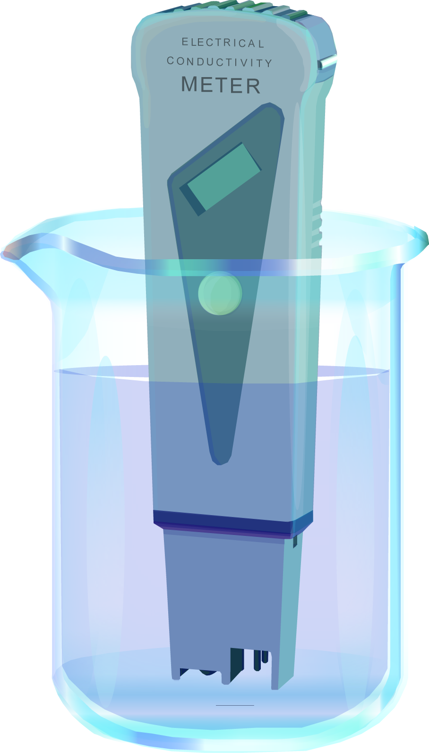
I. Protocolo del pH del Agua utilizando un Medidor de pH. Conductividad Eléctrica mayor que 200 µS/cm (1/4)
Cómo recopilar sus datos
A. ¿Qué es el pH del agua?
B. ¿Por qué recolectar datos del pH del agua?
C. Cómo pueden ayudar sus mediciones
D. Cómo recopilar datos
E. Ingresar datos al sitio web de GLOBE
F. Entender los datos
G. Auto evaluación
H. Información Adicional
Si su sitio de estudio es salobre o el océano, puede asumir que la Conductividad Eléctrica es mayor de 200 µS/cm
Montaje del equipo para el pH del agua
Medidor de pH
Vaso de 100 ml
Guantes de protección
Lápiz o bolígrafo
Agua destilada en botella de lavado
Toallas de papel o pañuelos limpios
Protocolo del pH del Agua utilizando un Medidor de pH. Conductividad Eléctrica mayor que 200 µS/cm

Slide 26
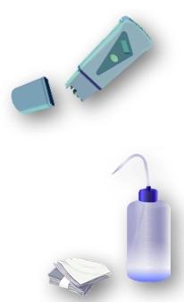
I. Protocolo del pH del Agua utilizando un Medidor de pH: Conductividad Eléctrica mayor que 200 µS/cm(2/4)
Cómo recopilar sus datos
A. ¿Qué es el pH del agua?
B. ¿Por qué recolectar datos del pH del agua?
C. Cómo pueden ayudar sus mediciones
D. Cómo recopilar datos
E. Ingresar datos al sitio web de GLOBE
F. Entender los datos
G. Auto evaluación
H. Información Adicional
1. Rellene la parte superior de la Investigación sobre la Hidrósfera. En la sección de pH de la Hoja de Datos, marque la casilla junto a "medidor de pH".
2. Colóquese los guantes de protección.
3. Retire el tapón del medidor que cubre el electrodo (el bulbo de vidrio del medidor de pH).
4. Enjuague el electrodo del medidor y la zona que lo rodea con agua destilada en la botella de lavado. Seque el medidor con una toalla de papel o un pañuelo limpio. Nota: No frote el electrodo ni lo toque con los dedos.
5. Aclare el electrodo con agua destilada y vuelva a secarlo.

Slide 27
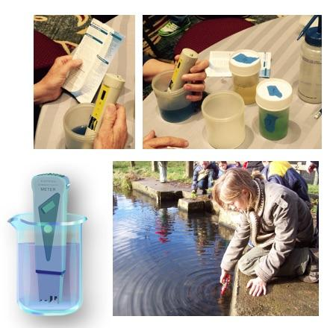
I. Protocolo del pH del Agua utilizando un Medidor de pH: Conductividad Eléctrica mayor que 200 µS/cm(3/4)
Cómo recopilar sus datos
A. ¿Qué es el pH del agua?
B. ¿Por qué recolectar datos del pH del agua?
C. Cómo pueden ayudar sus mediciones
D. Cómo recopilar datos
E. Ingresar datos al sitio web de GLOBE
F. Entender los datos
G. Auto evaluación
H. Información Adicional
6. Calibre el medidor del pH según las indicaciones del fabricante, utilizando las tres soluciones tampón.
7. Enjuague un vaso de 100 mL tres veces con agua de muestra.
8. Vierta 50 mL de agua de muestra en el vaso de 100 mL.
9. Coloque la parte del electrodo del medidor en el agua.
10. Agite una vez con el medidor. No deje que el medidor toque el fondo o los lados del vaso . Espere un minuto. Si el medidor de pH sigue cambiando los números, espere otro minuto.

Slide 28
I. Protocolo del pH del Agua utilizando un Medidor de pH: Conductividad Eléctrica mayor que 200 µS/cm(4/4)
Cómo recopilar sus datos
A. ¿Qué es el pH del agua?
B. ¿Por qué recolectar datos del pH del agua?
C. Cómo pueden ayudar sus mediciones
D. Cómo recopilar datos
E. Ingresar datos al sitio web de GLOBE
F. Entender los datos
G. Auto evaluación
H. Información Adicional
14. Calcule el promedio de las tres observaciones y anótela en la Hoja de Datos:
Calcule el Promedio: Observador 1 + Observador 2 + Observador 3
3
15. Enjuague el electrodo con agua destilada y séquelo. Apague el medidor. Ponga el capuchón para proteger el electrodo.
16. Introduzca sus datos en el sitio web de GLOBE.
*Fin de la recopilación de datos para este Protocolo del pH del Agua*

Slide 29
II. Protocolo del pH del Agua utilizando un Medidor de pH: Conductividad Eléctrica menor que 200 µS/cm
Cómo recopilar sus datos
A. ¿Qué es el pH del agua?
B. ¿Por qué recolectar datos del pH del agua?
C. Cómo pueden ayudar sus mediciones
D. Cómo recopilar datos
E. Ingresar datos al sitio web de GLOBE
F. Entender los datos
G. Auto evaluación
H. Información Adicional

Slide 30
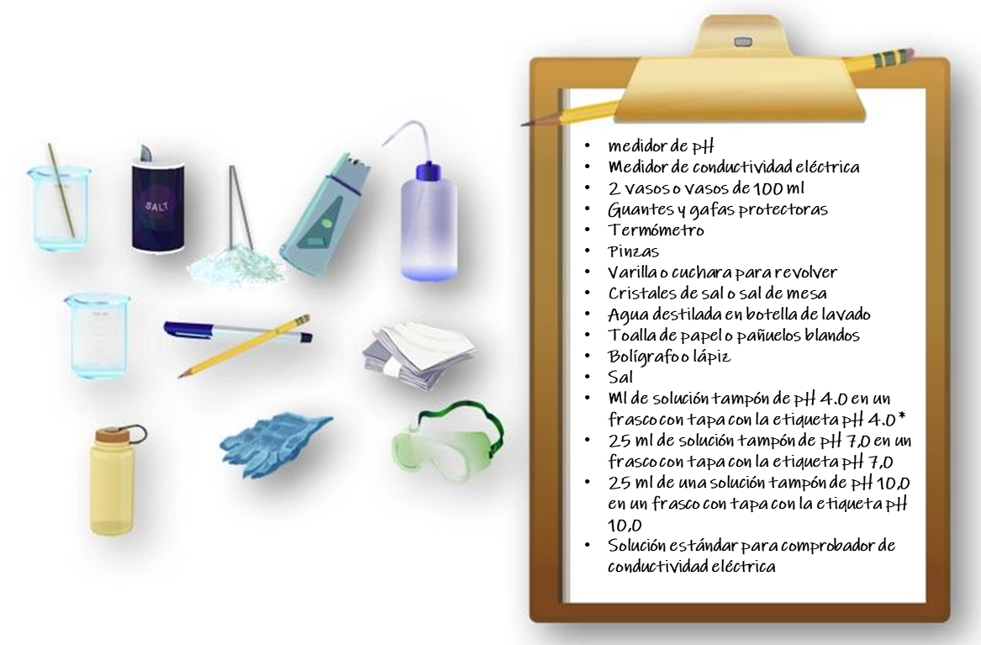
Protocolo del pH del Agua utilizando un Medidor de pH: Conductividad Eléctrica menor que 200 µS/cm (1/8)
Cómo recopilar sus datos
A. ¿Qué es el pH del agua?
B. ¿Por qué recolectar datos del pH del agua?
C. Cómo pueden ayudar sus mediciones
D. Cómo recopilar datos
E. Ingresar datos al sitio web de GLOBE
F. Entender los datos
G. Auto evaluación
H. Información Adicional
Equipo de montaje necesario:

Slide 31
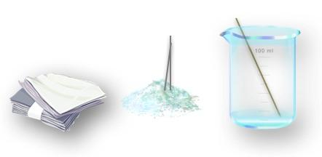
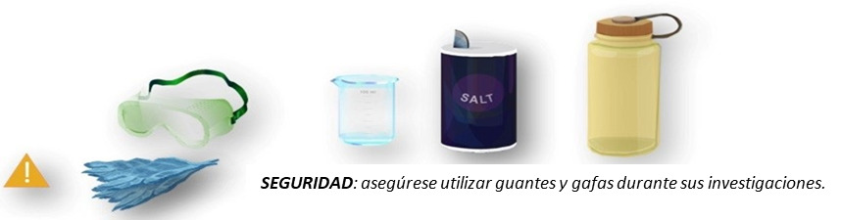
Protocolo del pH del Agua utilizando un Medidor de pH: Conductividad Eléctrica menor que 200 µS/cm (2/8)
Cómo recopilar sus datos
A. ¿Qué es el pH del agua?
B. ¿Por qué recolectar datos del pH del agua?
C. Cómo pueden ayudar sus mediciones
D. Cómo recopilar datos
E. Ingresar datos al sitio web de GLOBE
F. Entender los datos
G. Auto evaluación
H. Información Adicional
1. Rellene la parte superior de la Investigación sobre la Hidrósfera, y marque la casilla junto a ”Papel del pH".
2. Colóquese los guantes de protección.
3. Enjuague las pinzas en el agua de la muestra y séquelas con una toalla de papel.
4. Enjuague tres veces dos vasos o tazas con el agua de la muestra.

Slide 32
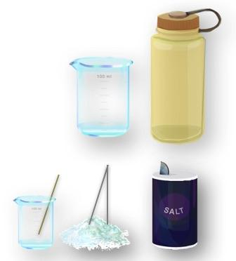

Protocolo del pH del Agua utilizando un Medidor de pH: Conductividad Eléctrica menor que 200 µS/cm (3/8)
Cómo recopilar sus datos
A. ¿Qué es el pH del agua?
B. ¿Por qué recolectar datos del pH del agua?
C. Cómo pueden ayudar sus mediciones
D. Cómo recopilar datos
E. Ingresar datos al sitio web de GLOBE
F. Entender los datos
G. Auto evaluación
H. Información Adicional
Llene un vaso o una taza con unos 50 mL de agua de muestra.
Utilizando las pinzas, coloque un cristal de sal en el agua de muestra. (Si no tiene cristales de sal, utilice unos cuantos granos de sal de mesa y viértalos en el agua de la muestra)*.
Remueva bien con una varilla o una cuchara.
*Los cristales de 0,5 a 2,0 mm de diámetro son mucho más fáciles de trabajar que la "sal de mesa" molida muy finamente que se utiliza en algunos países. En Norteamérica, los cristales de sal más grandes suelen comercializarse como "sal marina".

Slide 33
Protocolo del pH del Agua utilizando un Medidor de pH: Conductividad Eléctrica menor que 200 µS/cm(4/8)
Cómo recopilar sus datos
A. ¿Qué es el pH del agua?
B. ¿Por qué recolectar datos del pH del agua?
C. Cómo pueden ayudar sus mediciones
D. Cómo recopilar datos
E. Ingresar datos al sitio web de GLOBE
F. Entender los datos
G. Auto evaluación
H. Información Adicional
8. Mida la conductividad eléctrica del agua de la muestra tratada (con la sal añadida) utilizando el Protocolo de Conductividad Eléctrica.
a. Si la conductividad eléctrica es de al menos 200 µS/cm, registre el valor en la Hoja de Datos. Vaya al paso 9.
b. Si la conductividad eléctrica sigue siendo inferior a 200 mS/cm, vaya al paso 6 y repita hasta obtener un valor que sea al menos 200 µS/cm.

Slide 34
Protocolo del pH del Agua utilizando un Medidor de pH: Conductividad Eléctrica menor que 200 µS/cm(5/8)
Cómo recopilar sus datos
A. ¿Qué es el pH del agua?
B. ¿Por qué recolectar datos del pH del agua?
C. Cómo pueden ayudar sus mediciones
D. Cómo recopilar datos
E. Ingresar datos al sitio web de GLOBE
F. Entender los datos
G. Auto evaluación
H. Información Adicional
9. Retire la tapa del medidor que cubre el electrodo (el bulbo de vidrio del medidor de pH).
10. Enjuague el electrodo del medidor y la zona que lo rodea con agua destilada en la botella de lavado. Seque el medidor con una toalla de papel o un pañuelo limpio. Nota: No frote el electrodo ni lo toque con los dedos.
11. Enjuague el electrodo con agua destilada y vuelva a secarlo.

Slide 35
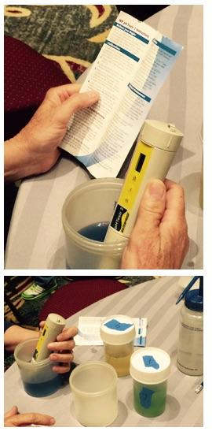
Protocolo del pH del Agua utilizando un Medidor de pH: Conductividad Eléctrica menor que 200 µS/cm(6/8)
Cómo recopilar sus datos
A. ¿Qué es el pH del agua?
B. ¿Por qué recolectar datos del pH del agua?
C. Cómo pueden ayudar sus mediciones
D. Cómo recopilar datos
E. Ingresar datos al sitio web de GLOBE
F. Entender los datos
G. Auto evaluación
H. Información Adicional
12. Calibre el medidor de pH según las indicaciones del fabricante, utilizando las tres soluciones tampón.
13. Introduzca la parte del electrodo del medidor en el agua.
14. Agite una vez con el medidor. No deje que el medidor toque el fondo o los lados del vaso. Espera un minuto. Si el medidor de pH sigue cambiando los números, espere otro minuto.

Slide 36
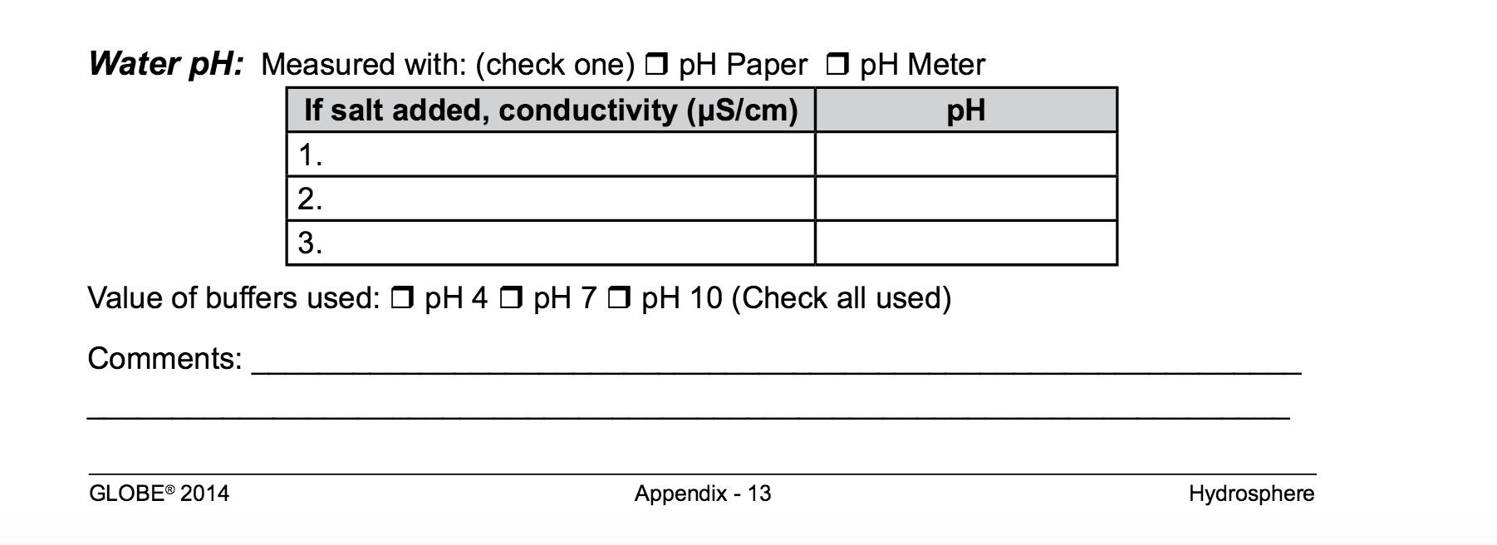
Protocolo del pH del Agua utilizando un Medidor de pH: Conductividad Eléctrica menor que 200 µS/cm(7/8)
Cómo recopilar sus datos
A. ¿Qué es el pH del agua?
B. ¿Por qué recolectar datos del pH del agua?
C. Cómo pueden ayudar sus mediciones
D. Cómo recopilar datos
E. Ingresar datos al sitio web de GLOBE
F. Entender los datos
G. Auto evaluación
H. Información Adicional
15. Anote el valor del pH en la Hoja de Datos de la Hidrósfera (ver recuadro inferior).
16. Repita los pasos 3-10 dos veces utilizando nuevas muestras de agua. NO es necesario calibrar de nuevo el medidor de pH. Registre los valores de conductividad y pH en la Hoja de Datos.
17. Compruebe si cada una de las tres observaciones está dentro de 0,2 de la media. Si las tres están dentro de 0,2, registre el promedio en la Hoja de Datos. Si las tres observaciones no están dentro de 0,2, repita las mediciones.

Slide 37
Protocolo del pH del Agua utilizando un Medidor de pH: Conductividad Eléctrica menor que 200 µS/cm(8/8)
Cómo recopilar sus datos
A. ¿Qué es el pH del agua?
B. ¿Por qué recolectar datos del pH del agua?
C. Cómo pueden ayudar sus mediciones
D. Cómo recopilar datos
E. Ingresar datos al sitio web de GLOBE
F. Entender los datos
G. Auto evaluación
H. Información Adicional
18. Calcule el promedio de las tres observaciones y anótelas en la Hoja de Datos.
Calcule el Promedio= Observación 1 + Observación 2 + Observación 3
3
19. Enjuague el electrodo con agua destilada y séquelo con un paño. Apague el medidor y coloque la tapa para proteger el electrodo.
20. Introduzca sus datos en el sitio web de GLOBE.
*Fin de la recopilación de datos para este Protocolo del pH del Agua*
Si no consigue que las tres mediciones tengan una diferencia de 0,2 entre sí, hable con un entrenador senior sobre los posibles problemas

Slide 38
III. Protocolo del pH del Agua utilizando un Papel de pH: Conductividad Eléctrica mayor que 200 µS/cm
Cómo recopilar sus datos
A. ¿Qué es el pH del agua?
B. ¿Por qué recolectar datos del pH del agua?
C. Cómo pueden ayudar sus mediciones
D. Cómo recopilar datos
E. Ingresar datos al sitio web de GLOBE
F. Entender los datos
G. Auto evaluación
H. Información Adicional

Slide 39
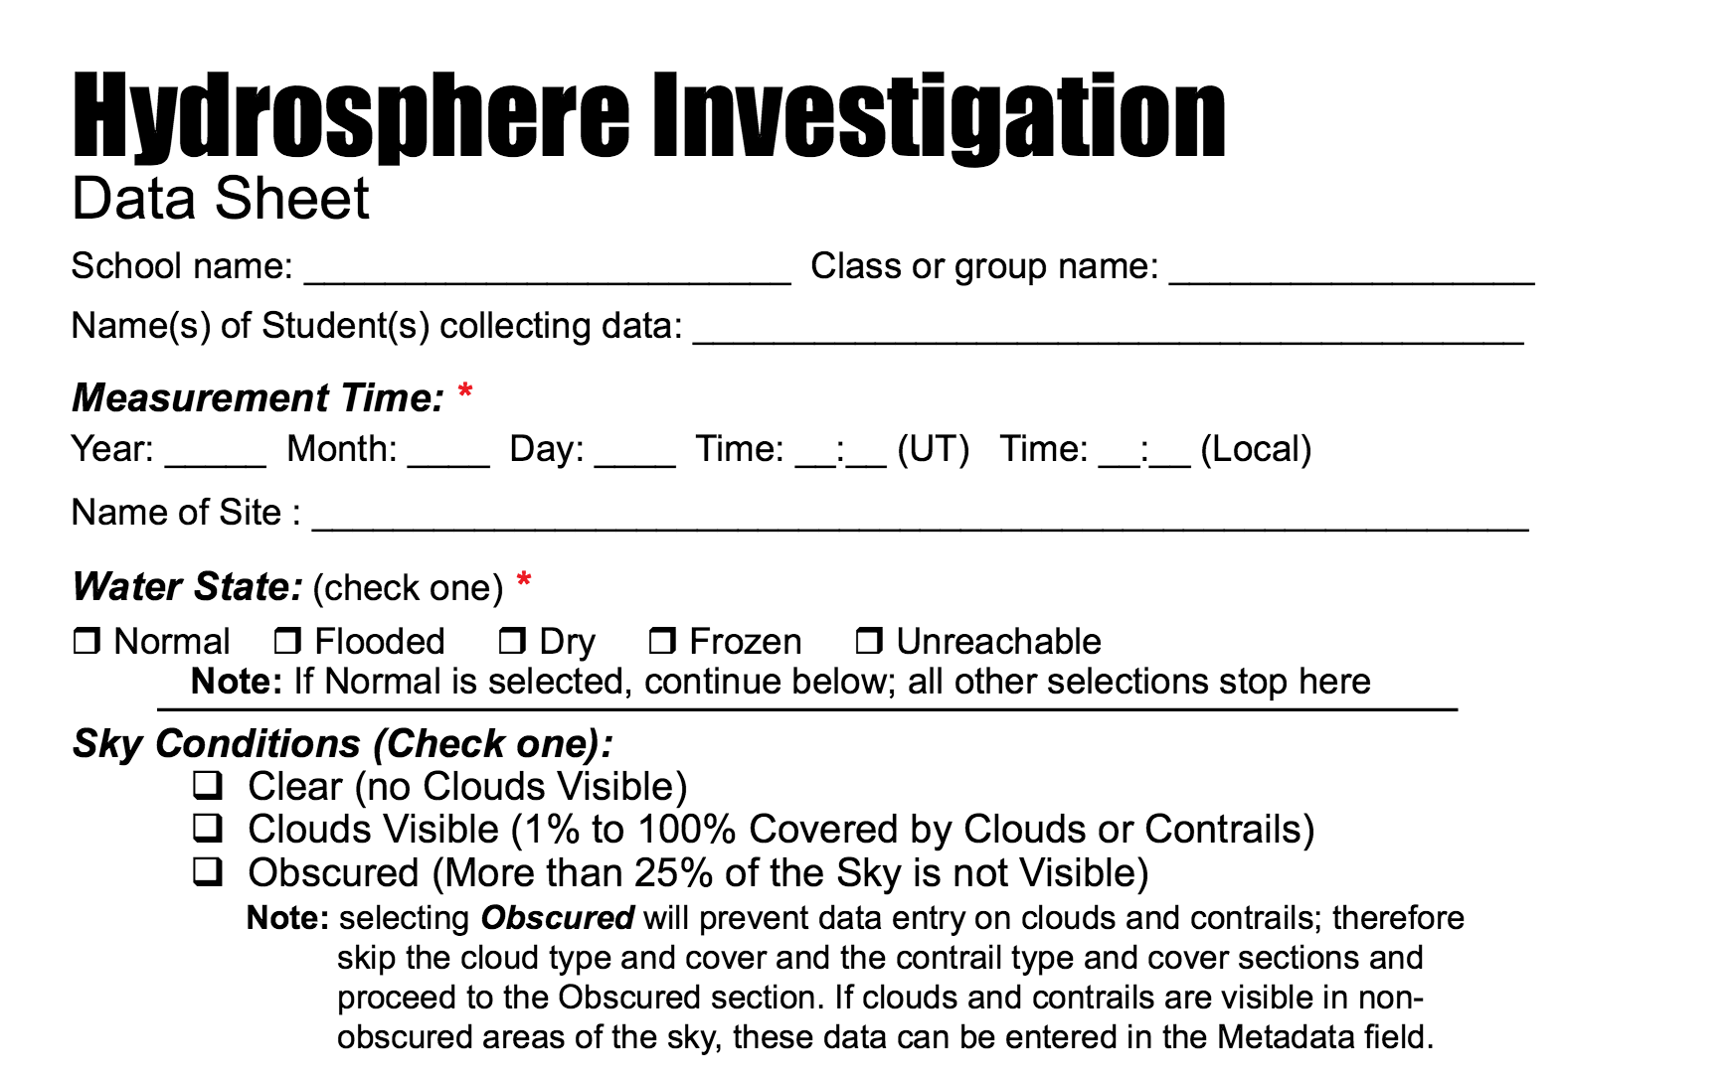
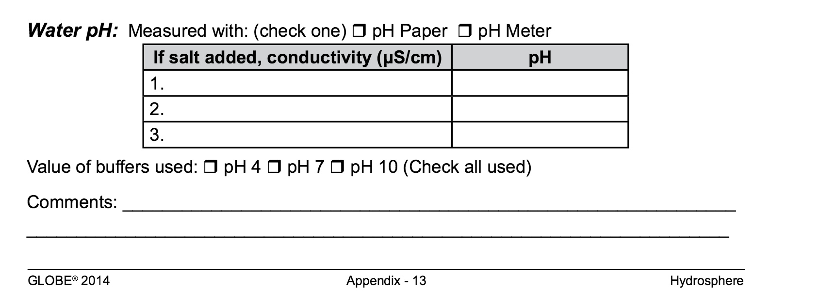
III. Protocolo del pH del Agua utilizando un Papel de pH: Conductividad Eléctrica mayor que 200 µS/cm(1/3)
Cómo recopilar sus datos
A. ¿Qué es el pH del agua?
B. ¿Por qué recolectar datos del pH del agua?
C. Cómo pueden ayudar sus mediciones
D. Cómo recopilar datos
E. Ingresar datos al sitio web de GLOBE
F. Entender los datos
G. Auto evaluación
H. Información Adicional
Rellene la parte superior de la Hoja de Investigación de la Hidrósfera.
En la sección de pH de la Hoja de Datos, marque la casilla junto a ”Papel deL pH".
Colóquese guantes y gafas de protección.

Slide 40
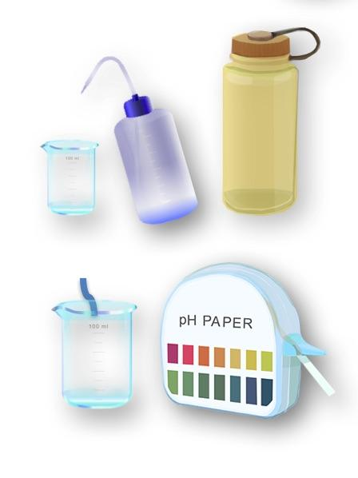
III. Protocolo del pH del Agua utilizando un Papel de pH: Conductividad Eléctrica mayor que 200 µS/cm (2/3)
Cómo recopilar sus datos
A. ¿Qué es el pH del agua?
B. ¿Por qué recolectar datos del pH del agua?
C. Cómo pueden ayudar sus mediciones
D. Cómo recopilar datos
E. Ingresar datos al sitio web de GLOBE
F. Entender los datos
G. Auto evaluación
H. Información Adicional
4. Enjuague el vaso con agua de la muestra tres veces.
5. Llene el vaso hasta la mitad con su muestra de agua.
6. Siga las instrucciones que vienen con su papel de pH para analizar la muestra.
7. Registre su pH en la Hoja de Datos como Observador 1.

Slide 41
III. Protocolo del pH del Agua utilizando un Papel de pH: Conductividad Eléctrica mayor que 200 µS/cm (3/3)
Cómo recopilar sus datos
A. ¿Qué es el pH del agua?
B. ¿Por qué recolectar datos del pH del agua?
C. Cómo pueden ayudar sus mediciones
D. Cómo recopilar datos
E. Ingresar datos al sitio web de GLOBE
F. Entender los datos
G. Auto evaluación
H. Información Adicional
8. Repita los pasos 4-6 dos veces más, usando agua de muestra fresca y papel de pH nuevo.
9. Registre sus datos y halle el promedio de las tres observaciones:
  Calcule el Promedio:
  Observador 1 + Observador 2 + Observador 3 3
10. Deseche el papel de pH usado y los guantes en el contenedor de residuos. Enjuague el vaso con agua destilada utilizando la botella de lavado.
Introduzca sus datos en el sitio web de GLOBE.
*Fin de la recopilación de datos para este Protocolo del pH del Agua*
Compruebe que cada observación está dentro de 1,0 unidades de pH de la media. Si no están dentro de 1,0 unidades de la media, repita las mediciones.

Slide 42
IV. Protocolo del pH del Agua utilizando un Papel de pH: Conductividad Eléctrica menor que 200 µS/cm
Cómo recopilar sus datos
A. ¿Qué es el pH del agua?
B. ¿Por qué recolectar datos del pH del agua?
C. Cómo pueden ayudar sus mediciones
D. Cómo recopilar datos
E. Ingresar datos al sitio web de GLOBE
F. Entender los datos
G. Auto evaluación
H. Información Adicional

Slide 43
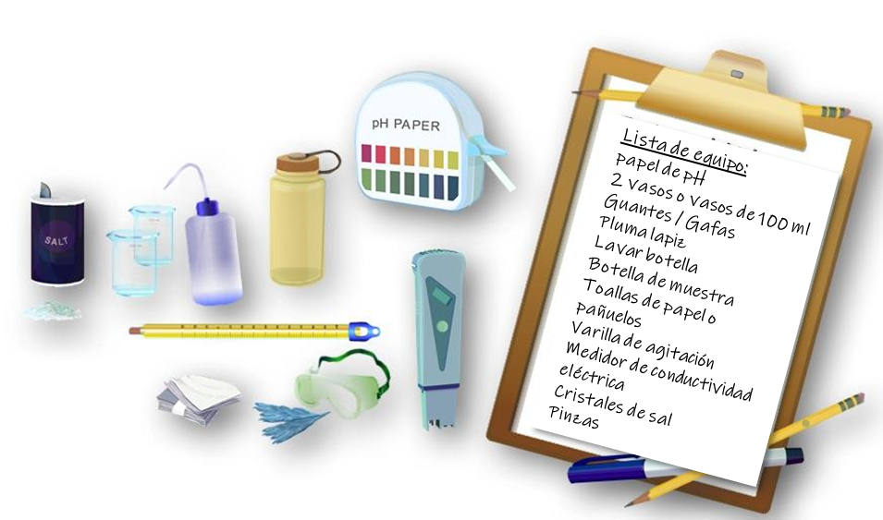
IV. Protocolo del pH del Agua utilizando un Papel de pH: Conductividad Eléctrica menor que 200 µS/cm (1/6)
Cómo recopilar sus datos
A. ¿Qué es el pH del agua?
B. ¿Por qué recolectar datos del pH del agua?
C. Cómo pueden ayudar sus mediciones
D. Cómo recopilar datos
E. Ingresar datos al sitio web de GLOBE
F. Entender los datos
G. Auto evaluación
H. Información Adicional
Documento adicional necesario para el montaje:
Protocolo del pH del Agua utilizando un Papel de pH: Conductividad Eléctrica menor que 200 µS/cm
Compruebe que cada observación está dentro de 1,0 unidades de pH de la media. Si no están dentro de 1,0 unidades de la media, repita las mediciones.

Slide 44
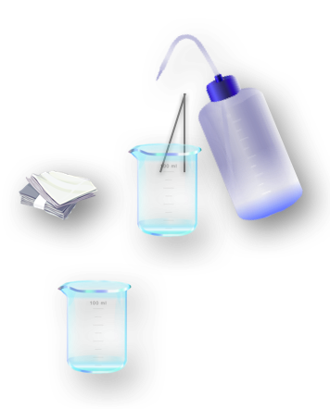
IV. Protocolo del pH del Agua utilizando un Papel de pH: Conductividad Eléctrica menor que 200 µS/cm(2/6) 1
Cómo recopilar sus datos
A. ¿Qué es el pH del agua?
B. ¿Por qué recolectar datos del pH del agua?
C. Cómo pueden ayudar sus mediciones
D. Cómo recopilar datos
E. Ingresar datos al sitio web de GLOBE
F. Entender los datos
G. Auto evaluación
H. Información Adicional
1. Rellene la parte superior de la Hoja de Investigación de la Hidrósfera. En la sección de pH de la Hoja de Datos, marque la casilla junto a ”Papel del pH".
2. Colóquese guantes y gafas de protección.
3. Enjuague las pinzas en el agua de la muestra y séqueles con una toalla de papel.
4. Enjuague los vasos con agua de muestra tres veces.

Slide 45
IV. Protocolo del pH del Agua utilizando un Papel de pH: Conductividad Eléctrica menor que 200 µS/cm (3/6) 2
Cómo recopilar sus datos
A. ¿Qué es el pH del agua?
B. ¿Por qué recolectar datos del pH del agua?
C. Cómo pueden ayudar sus mediciones
D. Cómo recopilar datos
E. Ingresar datos al sitio web de GLOBE
F. Entender los datos
G. Auto evaluación
H. Información Adicional
5. Llene un vaso o una taza con unos 50 mL de agua de muestra.
6. Utilizando las pinzas, coloque un cristal de sal en el agua de muestra. (Si no tiene cristales de sal, utilice varios granos de sal de mesa (un montón de unos 2 mm de ancho en el fondo).
7. Revuelva bien con la varilla o la cuchara.
* Una nota sobre los cristales de sal. Los cristales de entre 0,5 y 2,0 mm de diámetro son mucho más fáciles de trabajar que la "sal de mesa" molida muy finamente que se utiliza en algunos países. En Norteamérica, los cristales de sal más grandes suelen comercializarse como "sal marina"

Slide 46
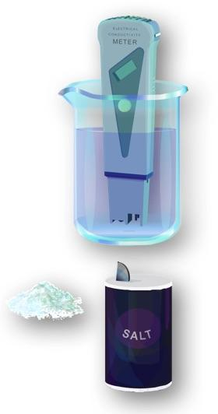
IV. Protocolo del pH del Agua utilizando un Papel de pH: Conductividad Eléctrica menor que 200 µS/cm (4/6)
Cómo recopilar sus datos
A. ¿Qué es el pH del agua?
B. ¿Por qué recolectar datos del pH del agua?
C. Cómo pueden ayudar sus mediciones
D. Cómo recopilar datos
E. Ingresar datos al sitio web de GLOBE
F. Entender los datos
G. Auto evaluación
H. Información Adicional
8. Mida la conductividad eléctrica del agua de la muestra tratada (con la sal añadida) utilizando el Protocolo de Conductividad Eléctrica.
a. Si la conductividad eléctrica es de al menos 200 µS/cm , registre el valor en la Hoja de Datos. Vaya al paso 9.
b. Si la conductividad eléctrica sigue siendo inferior a 200 µS/cm , vuelva al paso 6 y repita hasta obtener un valor que sea al menos 200 µS/cm. Registre el valor de la conductividad en la Hoja de Datos.

Slide 47
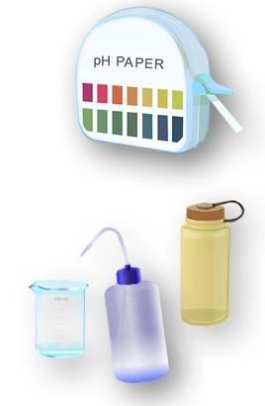
IV. Protocolo del pH del Agua utilizando un Papel de pH: Conductividad Eléctrica menor que 200 µS/cm (5/6)
Cómo recopilar sus datos
A. ¿Qué es el pH del agua?
B. ¿Por qué recolectar datos del pH del agua?
C. Cómo pueden ayudar sus mediciones
D. Cómo recopilar datos
E. Ingresar datos al sitio web de GLOBE
F. Entender los datos
G. Auto evaluación
H. Información Adicional
9. Siga las instrucciones que vienen con su papel para comprobar el pH de la muestra.
10. Registre su pH en la Hoja de Datos como Observador 1.
11. Repita los pasos 3-9 utilizando nuevas muestras de agua y nuevos trozos de papel. Registre los datos en la Hoja de Datos como Observador 2 y Observador 3.
12. Encuentre el promedio de las tres observaciones.
Calculate el Promedio: Observador 1 + Observador 2 + Observador 3
3
Si no puede obtener lecturas dentro de 1 unidad de pH en sus tres muestras, puede haber problemas con su papel de pH

Slide 48
IV. Protocolo del pH del Agua utilizando un Papel de pH: Conductividad Eléctrica menor que 200 µS/cm (6/6)
Cómo recopilar sus datos
A. ¿Qué es el pH del agua?
B. ¿Por qué recolectar datos del pH del agua?
C. Cómo pueden ayudar sus mediciones
D. Cómo recopilar datos
E. Ingresar datos al sitio web de GLOBE
F. Entender los datos
G. Auto evaluación
H. Información Adicional
13. Compruebe que cada observación esté dentro de 1,0 unidades de pH de la media. Si no están dentro de 1,0 unidades de la media, repita las mediciones.
14. Deseche el papel de pH usado y los guantes en un contenedor de residuos. Enjuague el vaso con agua destilada.
15. Introduzca sus datos en el sitio web de GLOBE.
*Fin de la recopilación de datos para este Protocolo del pH del Agua*

Slide 49
¡Hagamos un rápido repaso antes de pasar al informe y la visualización de datos! Pregunta 4
Evalúe sus conocimientos
A. ¿Qué es el pH del agua?
B. ¿Por qué recolectar datos del pH del agua?
C. Cómo pueden ayudar sus mediciones
D. Cómo recopilar datos
E. Ingresar datos al sitio web de GLOBE
F. Entender los datos
G. Auto evaluación
H. Información Adicional
Para obtener una medición precisa del pH, la muestra de agua debe tener:
A. Una conductividad eléctrica de 200 µS/cm o superior
B. Una temperatura superior a 30 grados C
C. Tanto A como B
D. Ninguna de las anteriores, puedes simplemente meter el papel de pH en el agua y hacer la medición, y será precisa
¿Cuál es la respuesta?

Slide 50
¡Hagamos un rápido repaso antes de pasar al informe y la visualización de datos! Respuesta de la pregunta 4
Evalúe sus conocimientos
A. ¿Qué es el pH del agua?
B. ¿Por qué recolectar datos del pH del agua?
C. Cómo pueden ayudar sus mediciones
D. Cómo recopilar datos
E. Ingresar datos al sitio web de GLOBE
F. Entender los datos
G. Auto evaluación
H. Información Adicional
Para obtener una medición precisa del pH, la muestra de agua debe tener:
A. Una conductividad eléctrica de 200 µS/cm o superior ¡Correcto ☺!
B. Una temperatura superior a 30 grados C
C. Tanto A como B
D. Ninguna de las anteriores, puedes simplemente meter el papel de pH en el agua y hacer la medición, y será precisa
¿Estuvo en lo cierto?

Slide 51
¡Hagamos un rápido repaso antes de pasar al informe y la visualización de datos! Pregunta 5
Evalúe sus conocimientos
A. ¿Qué es el pH del agua?
B. ¿Por qué recolectar datos del pH del agua?
C. Cómo pueden ayudar sus mediciones
D. Cómo recopilar datos
E. Ingresar datos al sitio web de GLOBE
F. Entender los datos
G. Auto evaluación
H. Información Adicional
¿Cuántas mediciones repetidas se deben realizar para cada muestra que se analice el pH para garantizar la precisión?
2
3
4-6
¿Cuál es la respuesta?

Slide 52
¡Hagamos un rápido repaso antes de pasar al informe y la visualización de datos! Respuesta de la pregunta 5
Evalúe sus conocimientos
A. ¿Qué es el pH del agua?
B. ¿Por qué recolectar datos del pH del agua?
C. Cómo pueden ayudar sus mediciones
D. Cómo recopilar datos
E. Ingresar datos al sitio web de GLOBE
F. Entender los datos
G. Auto evaluación
H. Información Adicional
¿Cuántas mediciones repetidas se deben realizar para cada muestra que se analice el pH para garantizar la precisión?
2
3- ¡Correcto ☺!
4-6
¿Estuvo en lo cierto?

Slide 53
¡Hagamos un rápido repaso antes de pasar al informe y la visualización de datos! Pregunta 6
Evalúe sus conocimientos
A. ¿Qué es el pH del agua?
B. ¿Por qué recolectar datos del pH del agua?
C. Cómo pueden ayudar sus mediciones
D. Cómo recopilar datos
E. Ingresar datos al sitio web de GLOBE
F. Entender los datos
G. Auto evaluación
H. Información Adicional
Para aceptar sus mediciones para informar a GLOBE, cada una de las mediciones independientes de pH debe ser:
dentro de 1,0 unidades de pH del promedio de las mediciones repetidas
dentro de -log10 del promedio
dentro de 1,0 unidades de pH del agua pura
¿Cuál es la respuesta?

Slide 54
¡Hagamos un rápido repaso antes de pasar al informe y la visualización de datos! Respuesta de la pregunta 6
Evalúe sus conocimientos
A. ¿Qué es el pH del agua?
B. ¿Por qué recolectar datos del pH del agua?
C. Cómo pueden ayudar sus mediciones
D. Cómo recopilar datos
E. Ingresar datos al sitio web de GLOBE
F. Entender los datos
G. Auto evaluación
H. Información Adicional
Para aceptar sus mediciones para informar a GLOBE, cada una de las mediciones independientes de pH debe ser:
A. dentro de 1,0 unidades de pH del promedio de las mediciones repetidas ¡Correcto ☺!
B. dentro de -log10 del promedio
C. dentro de 1,0 unidades de pH del agua pura
¿Estuvo en lo cierto?
Pasemos al ingreso y la visualización de datos GLOBE

Slide 55

Informe sus datos a GLOBE
Ingresar datos al sitio web de GLOBE
A. ¿Qué es el pH del agua?
B. ¿Por qué recolectar datos del pH del agua?
C. Cómo pueden ayudar sus mediciones
D. Cómo recopilar datos
E. Ingresar datos al sitio web de GLOBE
F. Entender los datos
G. Auto evaluación
H. Información Adicional
Entrada de datos en vivo cargue sus datos en la Base de Datos Científica oficial de GLOBE
Ingreso de datos por correo electrónico: Envíe los datos en el cuerpo de su correo electrónico (no como un adjunto) al DATA@GLOBE.GOV
Aplicación de datos móviles: Descargue la aplicación de ingreso de datos científicos para GLOBE en su dispositivo móvil y seleccione la opción correcta.
Para Android a través de Google Play
Para IOS a través de App Store

Slide 56
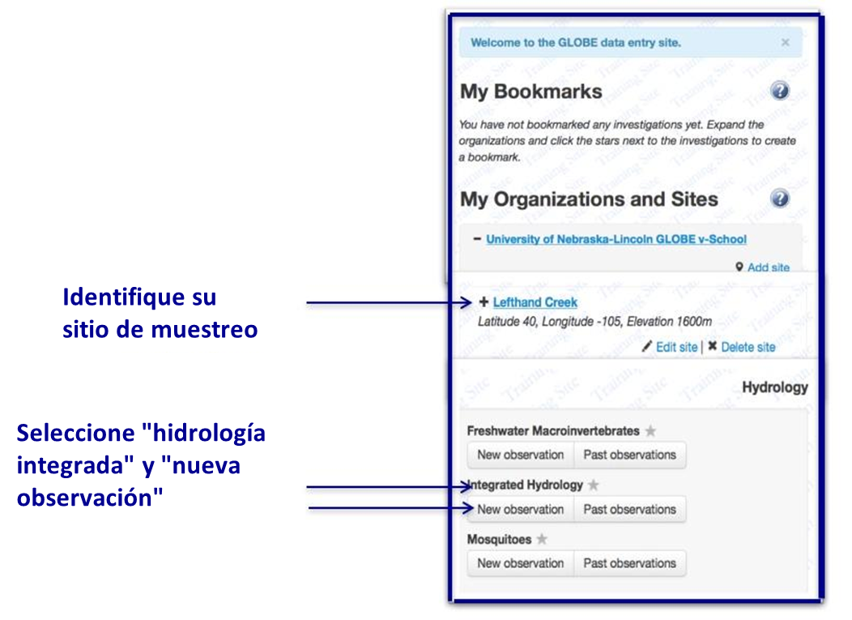
Ingreso de sus datos a través del Ingreso de Datos en Vivo o la Aplicación de Datos Móviles- Paso 1
Ingresar datos al sitio web de GLOBE
A. ¿Qué es el pH del agua?
B. ¿Por qué recolectar datos del pH del agua?
C. Cómo pueden ayudar sus mediciones
D. Cómo recopilar datos
E. Ingresar datos al sitio web de GLOBE
F. Entender los datos
G. Auto evaluación
H. Información Adicional
Notes:
Identificar su Sitio de Muestreo
Seleccione “Hidrología Integrada” y “Nueva Observación”

Slide 57
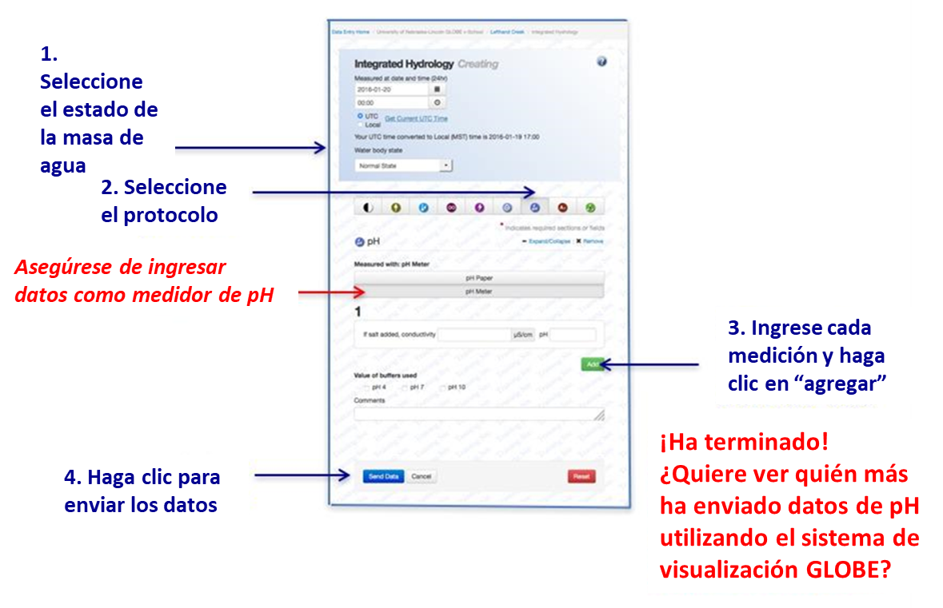
Ingreso de sus datos a través del Ingreso de Datos en Vivo o la Aplicación de Datos Móviles- Paso 2
Ingresar datos al sitio web de GLOBE
A. ¿Qué es el pH del agua?
B. ¿Por qué recolectar datos del pH del agua?
C. Cómo pueden ayudar sus mediciones
D. Cómo recopilar datos
E. Ingresar datos al sitio web de GLOBE
F. Entender los datos
G. Auto evaluación
H. Información Adicional
Notes:
Seleccione la masa de agua aquí
Seleccione el protocolo. Asegúrese de ingresar datos como el Medidor del pH
Ingrese cada medición y haga clic en ”agregar”
Haga clic en envíar datos
¡Ha terminado! Quisiera verificar quién más ha entregado datos sobre la Transparencia del Agua utilizando el Sistema de Visualización de GLOBE?

Slide 58
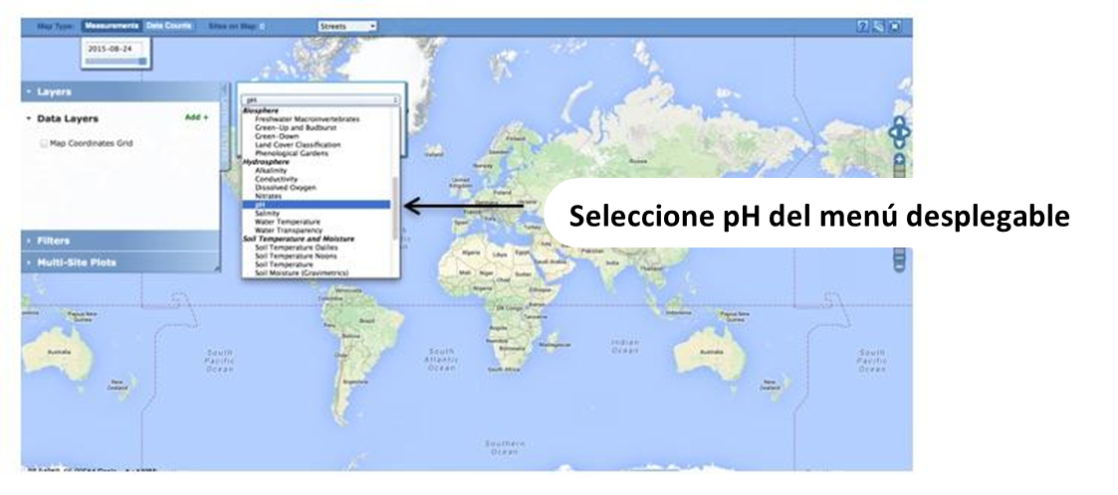
Visualice y recupere datos del pH del Agua - Paso 1
Entender los datos
A. ¿Qué es el pH del agua?
B. ¿Por qué recolectar datos del pH del agua?
C. Cómo pueden ayudar sus mediciones
D. Cómo recopilar datos
E. Ingresar datos al sitio web de GLOBE
F. Entender los datos
G. Auto evaluación
H. Información Adicional
GLOBE brinda la capacidad de ver e interactuar con datos medidos en todo el mundo. Ingrese a nuestra herramienta de visualización para mapear, graficar, filtrar y exportar datos que se han medido a través de protocolos GLOBE desde 1995. A continuación se muestran los pasos que se seguirán cuando se utilice la Herramienta de Visualización:
Enlace al tutorial paso a paso sobre el uso del Sistema de Visualización de Datos GLOBE

Slide 59
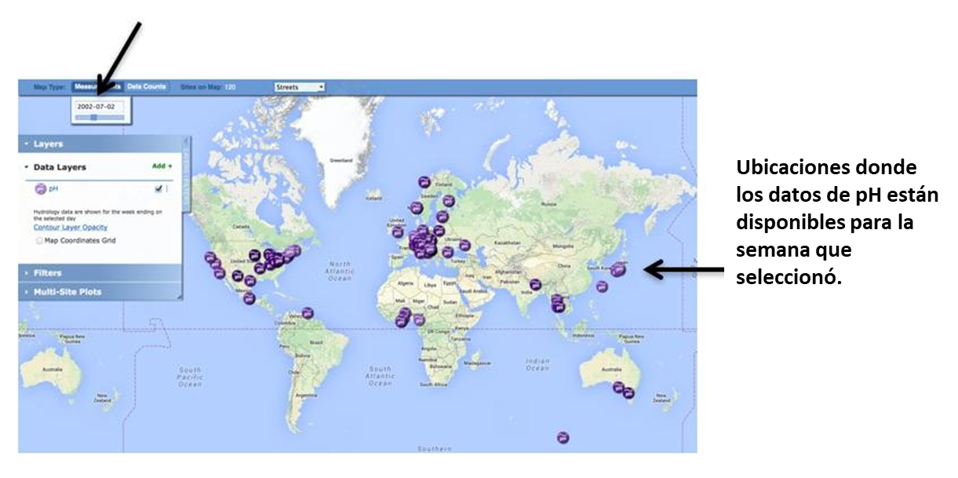
Visualice y recupere datos del pH del Agua - Paso 2
Entender los datos
A. ¿Qué es el pH del agua?
B. ¿Por qué recolectar datos del pH del agua?
C. Cómo pueden ayudar sus mediciones
D. Cómo recopilar datos
E. Ingresar datos al sitio web de GLOBE
F. Entender los datos
G. Auto evaluación
H. Información Adicional
Seleccione la fecha para la que necesita los datos del pH del agua, añada la capa y podrá ver dónde están disponibles los datos
Notes:
Ubicaciones donde se encuentran disponibles los datos del pH del Agua para la semana que seleccionó

Slide 60
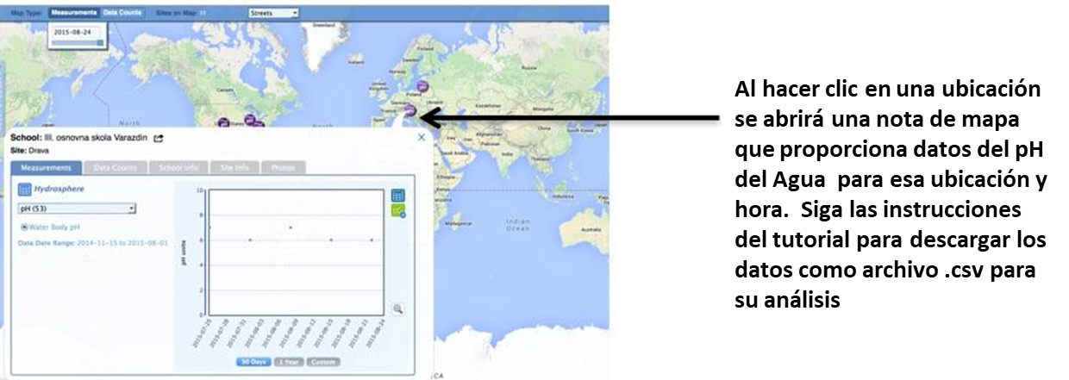
Entender los datos
A. ¿Qué es el pH del agua?
B. ¿Por qué recolectar datos del pH del agua?
C. Cómo pueden ayudar sus mediciones
D. Cómo recopilar datos
E. Ingresar datos al sitio web de GLOBE
F. Entender los datos
G. Auto evaluación
H. Información Adicional
Visualice y recupere datos del pH del Agua - Paso 3
Seleccione la fecha para la que necesita los datos del pH del Agua, añada la capa y podrá ver dónde están disponibles los datos
Notes:
Al hacer clic en una ubicación se abrirá una nota de mapa que proporciona datos del pH del Agua para esa ubicación y hora. Siga las instrucciones del tutorial para descargar los datos como archivo .csv para su análisis

Slide 61
Preguntas de repaso que lo ayudarán a prepararse para realizar el Protocolo del pH de la Hidrósfera
Auto evaluación
A. ¿Qué es el pH del agua?
B. ¿Por qué recolectar datos del pH del agua?
C. Cómo pueden ayudar sus mediciones
D. Cómo recopilar datos
E. Ingresar datos al sitio web de GLOBE
F. Entender los datos
G. Auto evaluación
H. Información Adicional
¿Cuál es la importancia del pH para la vida acuática?
¿Qué es una escala logarítmica? ¿Por qué es una forma útil de indicar el pH?
Verdadero/Falso: El pH afecta a la solubilidad y a la disponibilidad biológica de los nutrientes.
En una masa de agua, ¿qué le ocurre a la vida acuática en aguas con valores de pH inferiores a 4,0 o superiores a 10,0?
¿Qué otra medición, además de la del pH, debes realizar para asegurarte de que tu papel o medidor de pH informa con precisión?
¿Cuáles son las precauciones de seguridad que debes tomar al realizar cualquiera de los Protocolos de Hidrología?
¿Cuál es el rango de error aceptable de las tres muestras repetidas que tomas?
¿Qué tipos de eventos ambientales podrían cambiar el pH del agua?
¿Qué valor de pH es más ácido: un valor de pH de 1 o un valor de pH de 14?
¿Cuál es el valor de pH del agua pura?

Slide 62
¿Listo para tomar la prueba ?
Auto evaluación
A. ¿Qué es el pH del agua?
B. ¿Por qué recolectar datos del pH del agua?
C. Cómo pueden ayudar sus mediciones
D. Cómo recopilar datos
E. Ingresar datos al sitio web de GLOBE
F. Entender los datos
G. Auto evaluación
H. Información Adicional
Ya ha completado el conjunto de diapositivas. Si está listo para hacer el examen, inicie sesión y haga la prueba correspondiente al Protocolo de pH del Agua.
También puede repasar el conjunto de diapositivas, publicar preguntas en el tablero de discusión o consultar las preguntas frecuentes de la página siguiente.
Cuando apruebe el examen, estará listo para realizar las mediciones del Protocolo del pH del Agua.

Slide 63
PF: Preguntas frecuentes
Información adicional
A. ¿Qué es el pH del agua?
B. ¿Por qué recolectar datos del pH del agua?
C. Cómo pueden ayudar sus mediciones
D. Cómo recopilar datos
E. Ingresar datos al sitio web de GLOBE
F. Entender los datos
G. Auto evaluación
H. Información Adicional
¿Afecta la temperatura del agua a la lectura del pH?
Un cambio en la temperatura del agua puede cambiar el valor del pH de su agua. Como queremos saber el valor real del pH, no corregimos este cambio. La temperatura también puede afectar al rendimiento del medidor. El electrodo está diseñado para que no haya sensibilidad a la temperatura cuando el pH es de 7,0. A medida que el pH se aleja de este valor, la temperatura del agua afecta a la precisión del medidor. Los medidores con compensación automática de temperatura (ATC) corrigen la temperatura del agua en los valores por encima y por debajo de 7,0 por un factor de 0,003 pH/ ̊C/unidad de pH lejos de pH 7. Corrigen el error del medidor.
¿Afecta la alta concentración de sal al pH?
La concentración de sal puede afectar al pH. A medida que aumenta la concentración de sal, el pH puede aumentar. Esta relación no es lineal, pero puede ser importante en los estuarios, donde la salinidad varía con la marea. Tener en cuenta los datos de salinidad o de conductividad puede ser útil para entender las variaciones en sus mediciones de pH.

Slide 64
PF: Preguntas frecuentes 2
Información adicional
A. ¿Qué es el pH del agua?
B. ¿Por qué recolectar datos del pH del agua?
C. Cómo pueden ayudar sus mediciones
D. Cómo recopilar datos
E. Ingresar datos al sitio web de GLOBE
F. Entender los datos
G. Auto evaluación
H. Información Adicional
¿Por qué las mediciones de pH pueden ser inexactas en aguas de baja conductividad?
Para medir la concentración de iones de hidrógeno, en realidad se está midiendo el potencial de los iones de hidrógeno. Para poder realizar esta medición, deben estar presentes otros iones para que pase la corriente. Cuando su concentración es demasiado baja, el medidor deriva lentamente y, si la deriva es muy lenta, el medidor se bloquea en una medición incorrecta.
¿Puedo utilizar un medidor de pH que se conecte a mi teléfono inteligente?
Sí, los medidores de pH que se conectan a iPhones, iPads y otros dispositivos inteligentes pueden considerarse medidores de pH. Para la mayoría de estos medidores se requiere una aplicación

Slide 65

Por favor envíenos sus comentarios sobre este módulo. ¡Este es un proyecto comunitario y agradecemos sus comentarios, sugerencias y ediciones!! Comente aquí: eTraining Feedback
¿Preguntas acerca del contenido de este módulo? Contacte a GLOBE: help@globe.gov
Información adicional
A. ¿Qué es el pH del agua?
B. ¿Por qué recolectar datos del pH del agua?
C. Cómo pueden ayudar sus mediciones
D. Cómo recopilar datos
E. Ingresar datos al sitio web de GLOBE
F. Entender los datos
G. Auto evaluación
H. Información Adicional
Créditos
Diapositivas:
Russanne Low, Ph.D., University of Nebraska-Lincoln
Rebecca Boger, Ph.D., Brooklyn College
Créditos de fotos: Russanne Low
Arte gráfico: Jenn Glaser, ScribeArts
Más Información:
The GLOBE Program
NASA Wavelength Biblioteca digital de la NASA para recursos académicos de la Tierra y el espacio
NASA Global Climate Change: Vital Signs of the Planet
El Programa GLOBE está patrocinado por estas organizaciones:
Versión 12/1/16. Si edita y modifica este conjunto de diapositivas para utilizarlo con fines educativos, anote "modificado por (y su nombre y fecha)" en esta página. Gracias

Slide 66




Información adicional
A. ¿Qué es el pH del agua?
B. ¿Por qué recolectar datos del pH del agua?
C. Cómo pueden ayudar sus mediciones
D. Cómo recopilar datos
E. Ingresar datos al sitio web de GLOBE
F. Entender los datos
G. Auto evaluación
H. Información Adicional
Traducción al español
Oficina Regional Para América Latina Y El Caribe
Para más información contáctese con:
  lac_rco@educ.austral.edu.ar
  globelac.communications@educ.austral.edu.ar
Redes sociales
    @globe_lac
    GLOBE Latinoamérica y Caribe

